Slide 1
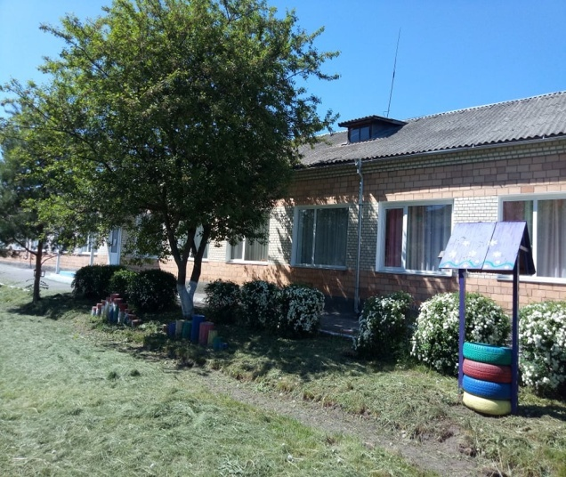
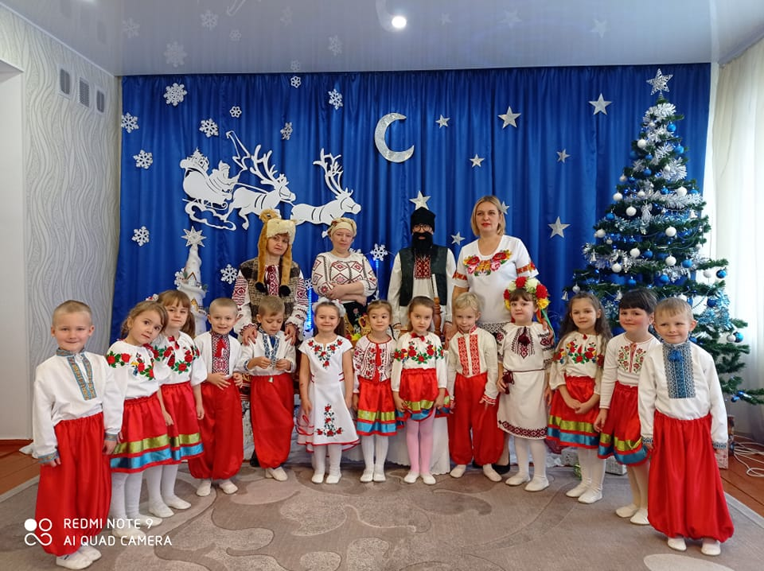
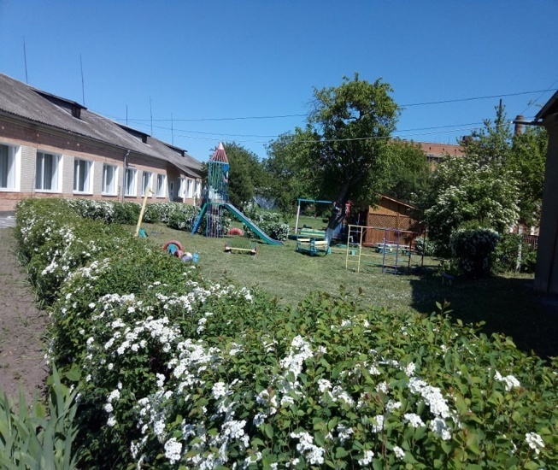
ЗВІТ ДИРЕКТОРА
ЗАКЛАДУ ДОШКІЛЬНОЇ ОСВІТИ №1 “ТЕРЕМОК”
Старокостянтинівської міської ради
Хмельницької області
Сторожук Надії Іванівни
за підсумками 2021 – 2022 навчального року

Slide 2
Організаційно – правові засади діяльності
закладу дошкільної освіти
Заклад дошкільної освіти у 2021-2022 навчальному році здійснював свою діяльність відповідно до:
Конституції України,
Закону України «Про освіту» від 05.09.2017 року №2145-VIII,
«Про дошкільну освіту» від 11.07.20001року №2628 – III (із змінами),
Положення про дошкільний навчальний заклад, затвердженим постановою Кабінету Міністрів України від 12.03.2003 року,
власного Статуту та інших розпорядчих документів.
Головною метою діяльності закладу було:
забезпечення реалізації права громадян на здобуття дошкільної освіти;
виконання вимог Базового компонента;
забезпечення умов для ефективного проведення освітнього процесу, фізичного та психічного розвитку дітей.
Заклад дошкільної освіти є юридичною особою, має печатку встановленого зразка.

Slide 3
Склад вихованців закладу
Проектна потужність: 68 місць
У 2021-2022 навчальному році ЗДО №1 «Теремок» відвідувало 114 дітей,порівняно із минулим роком на 2 дитини більше. Функціонувало 6 вікових груп:
- група раннього віку №1;
- молодша група №2;
- молодша група №3;
- середня інклюзивна група №4;
- середня логопедична група №5;
- старша логопедична група №6.

Slide 5
Кадрове забезпечення ЗДО №1 “Теремок”
В закладі постійно проводиться аналіз кваліфікаційного рівня педагогів
У 2021-2022році ЗДО повністю укомплектований педагогічними кадрами:(1-директор, 1 вихователь-методист, 9 вихователів, 2 музичних керівники, 1 практичний психолог, 2 вчителі-логопеди, 1 асистент вихователя) та обслуговуючим персоналом

Slide 6
У 2021-2022 навчальному році педагогічний колектив працював над реалізацією пріоритетних завдань ЗДО:
Забезпечення сучасного підходу до формування природничо-екологічної компетентності дітей дошкільного віку шляхом навчання доцільної поведінки в різних життєвих ситуаціях, що ґрунтується на емоційно-ціннісному ставленні до природи, орієнтуючись на сталий розвиток та базові принципи екологічної освіти.
Сприяння розвитку особистості дошкільників шляхом формування мистецько-творчої компетентності через музичні та театралізовані види мистецької діяльності.
Розширення і оновлення форм, видів та змісту співпраці з родинами та громадськістю, забезпечення прозорості і відкритості роботи закладу через контент вебсайту, соціальну мережу Facebоok та групи в мобільному додатку Viber.
Продовження забезпечення наступності у реалізації основних завдань зі збереження та зміцнення здоров’я дітей, попередження усіх видів дитячого травматизму шляхом створення безпечних та нешкідливих умов розвитку, виховання та навчання дітей, умов для фізичного розвитку та зміцнення здоров’я відповідно до санітарно-гігієнічних вимог та забезпечення їх дотримання

Slide 7
Підвищенню професійного рівня педагогічних
працівників сприяли:
№ | Вид діяльності | Планова кількість педагогів | Фактична кількість педагогів | % від загальної кількості
1. | Курси підвищення кваліфікації | 6 | 6 | 35%
2. | Атестація | 4 | 4 | 23,5%
3. | Самоосвіта | 17 | 17 | 100%
4. | Участь у роботі творчої групи | 7 | 7 | 41%
5. | Участь у підготовці та проведенні методичних заходів | 17 | 17 | 100%

Slide 8
Результати атестації педагогів
№ | Категорія педагогів | Рівень атестаційної комісії
 |  | I рівня | II рівня
1 | Музичний керівник Катерина Оніщук |  | присвоєно кваліфікаційну категорію «спеціаліст вищої категорії»
2 | Вихователь Оксана Мазуренко | відповідає раніше присвоєній кваліфікаційній категорії «спеціаліст першої категорії»
3 4 | Вихователь Галина Вітюк Завідувач Надія Сторожук | присвоєно кваліфікаційну категорію «спеціаліст другої категорії» | відповідає займаній посаді

Slide 9
Атестація
АТЕСТАЦІЯ
Протягом 2021 – 2022 навчального року атестація здійснювалася на основі комплексної оцінки рівня кваліфікації, педагогічної майстерності, результатів педагогічної діяльності педагогічних працівників шляхом проведення аналізу освітнього процесу з урахуванням думки колег, батьків та адміністрації, відвідування режимних процесів, переглядів відкритих занять, тощо.
З метою росту професійної майстерності та підвищення професійної компетентності в 2022 році чергову атестацію пройшли педагоги: Катерина Оніщук, Оксана Мазуренко, Галина Вітюк, Надія Сторожук .
Всі рішення атестаційна комісія приймала колегіально, відкрито, об’єктивно, та доброзичливо оцінювала педагогічну діяльність педагогів.
Протягом 2021 – 2022 навчального року атестація здійснювалася на основі комплексної оцінки рівня кваліфікації, педагогічної майстерності, результатів педагогічної діяльності педагогічних працівників шляхом проведення аналізу освітнього процесу з урахуванням думки колег, батьків та адміністрації, відвідування режимних процесів, переглядів відкритих занять, тощо.
З метою росту професійної майстерності та підвищення професійної компетентності в 2022 році
чергову атестацію пройшли педагоги: Катерина Оніщук, Оксана Мазуренко , Галина Вітюк , Надія Сторожук.
Всі рішення атестаційна комісія приймала колегіально, відкрито, об’єктивно, та доброзичливо
оцінювала педагогічну діяльність педагогів.

Slide 10
Ефективність форм методичної роботи
Підвищення якості дошкільної освіти перебуває в прямій залежності від рівня професійної компетентності педагогічних кадрів. Саме тому система методичної роботи в ЗДО спрямована на створення професійно-особистісної зони успіху кожного педагога, підвищення рівня мотивації до саморозвитку і творчості.
Методична робота під керівництвом вихователя-методиста, а саме консультації, семінари, семінари-практикуми, колективні перегляди, навчальні тренінги, ділові ігри сприяли розвитку творчості, ініціативи та були спрямовані на підвищення якості освітнього процесу. Результатом є те, що вихователі нашого закладу використовують в роботі з дітьми інноваційні технології, інтерактивні методи, що сприяє кращому запам’ятовуванню змісту нового матеріалу, розвитку уяви, фантазії, образного мислення дошкільнят.

Slide 11
Форми методичної роботи
у 2021 - 2022 н.р.
Групові:
теоретичний семінар, семінар-практикум, інтерактивний семінар, психолого-педагогічний тренінг, ділова гра, педагогічнийбрейн-ринг, консультації, колективні перегляди, методичні обєднання тощо
Індивідуальні:
самоосвіта, ППД, консультування, атестація, майстер-класи, наставництво, курси підвищення кваліфікації, участь у конкурсах тощо
Масові:
педради, виставки

Slide 12
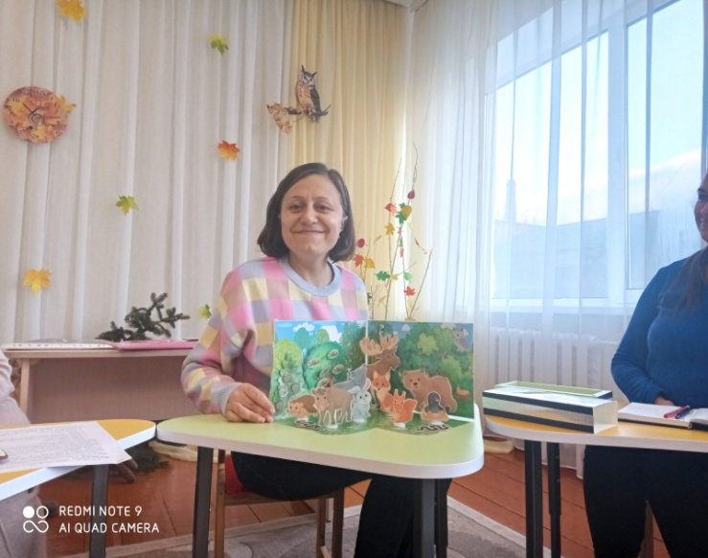
Цікаво та змістовно пройшли педагогічні ради
Основні орієнтири нового навчального року у формуванні гармонійно розвиненої особистості, серпень 2021р.
Формування природничо-екологічної компетентності сучасного дошкільника, листопад 2021р.
Підвищення кваліфікації педагогічних працівників, грудень 2021р.
Самореалізація дітей дошкільного віку через різні види мистецької діяльності, січень 2022р.
Атестація педагогічних працівників, березень 2022р.
Підсумки освітньої роботи за 2021 - 2022 навчальний рік, травень 2022р.

Slide 13
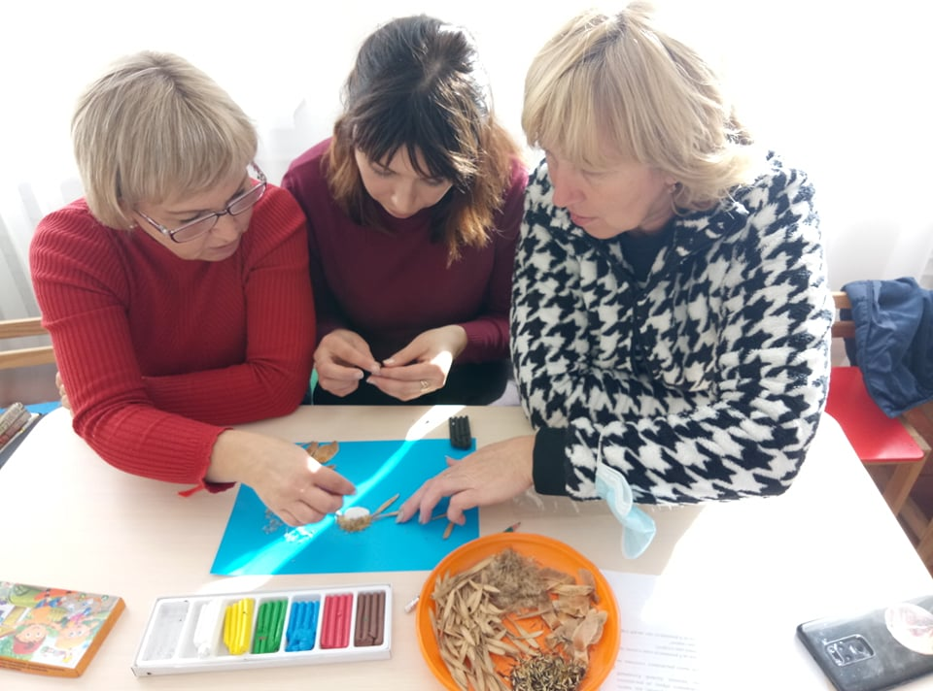
Різноманітні форми методичної роботи:
Теоретичний семінар «Вивчаємо Базовий компонент дошкільної освіти»
Семінар-практикум «Формування природничо-екологічної компетентності особистості дошкільника за допомогою спілкування з природою»
Психолого-педагогічний тренінг «Попередження насильства, жорстокості у сім’ї та дитячому колективі»
Інтерактивний семінар «Театралізована діяльність як засіб гармонійного розвитку дітей дошкільного віку»
Семінар-практикум «Дитина з особливими потребами: зрозуміти і допомогти»

Slide 14
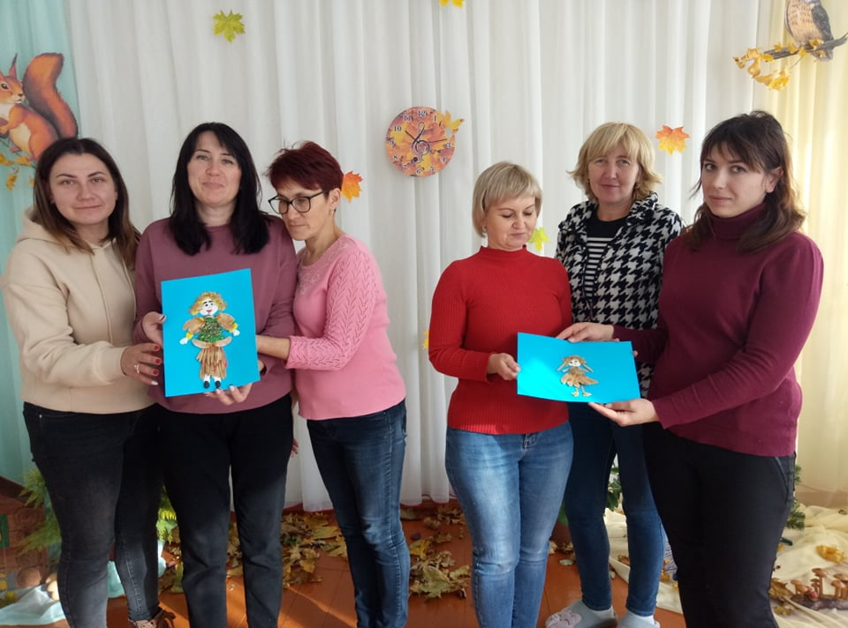
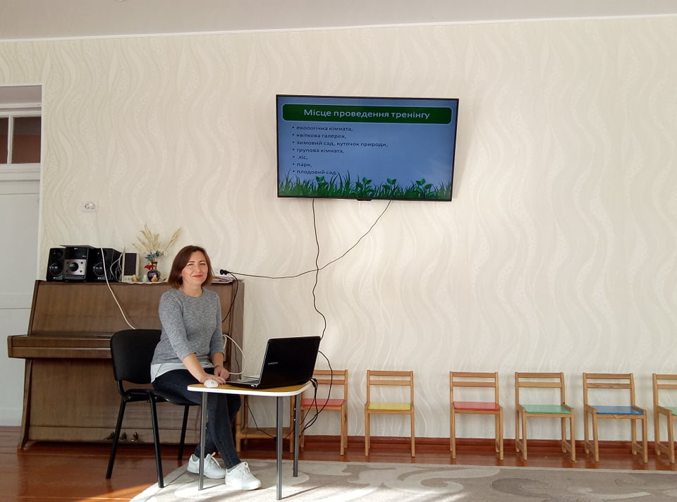
Ділова гра «Місток розуміння між батьками та дошкільним навчальним закладом»
Педагогічний брейн-ринг «Скарби українського народу» та інші
дозволяли максимально використати сильні сторони педагогів та спрямувати роботу на підвищення професійного рівня.
В ЗДО плідно працювала творча група з питання «Сучасний підхід до планування освітньої роботи в ДНЗ за Базовим компонентом дошкільної освіти (нова редакція)

Slide 15
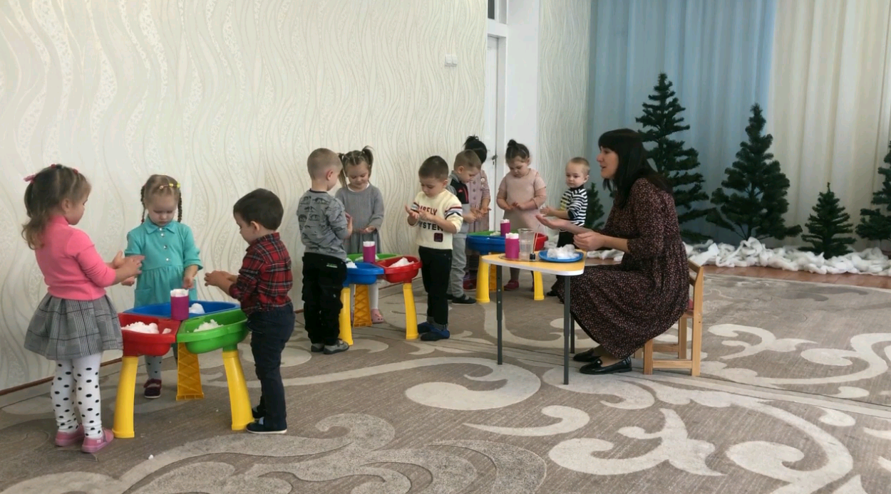
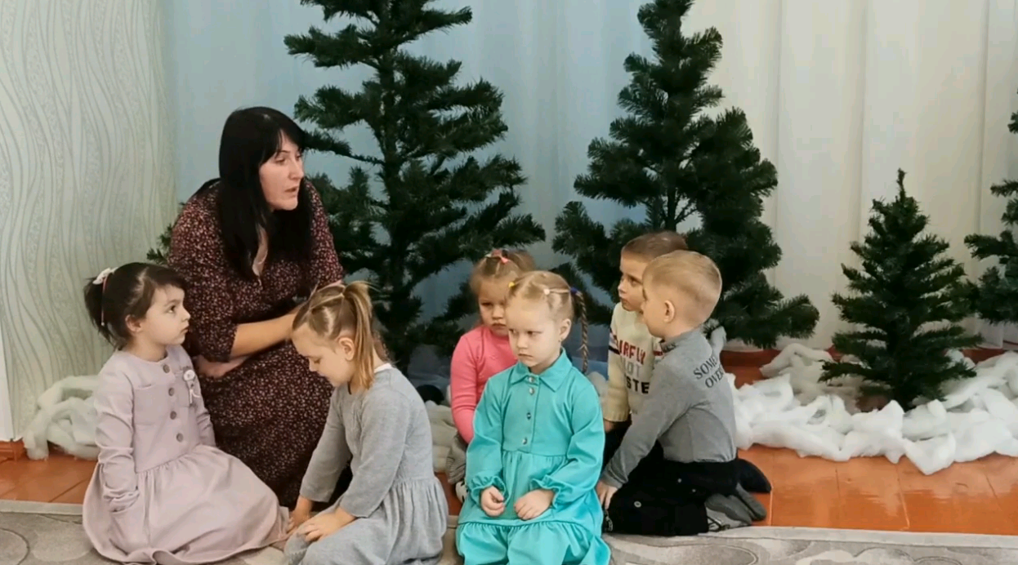
Ефективною формою методичної роботи стало проведення колективних переглядів занять та режимних моментів відповідно до поставленого завдання на навчальний рік:
заняття з екологічного виховання «Майбутнє без сміття» (сталий розвиток), 28.10.2021р., вихователь Галина Вітюк;
заняття з ознайомлення із природним довкіллям з використанням еколого-психологічного тренінгу «Дощик крапає осінній», 12.11.2021р., вихователь Оксана Мазуренко;

Slide 16
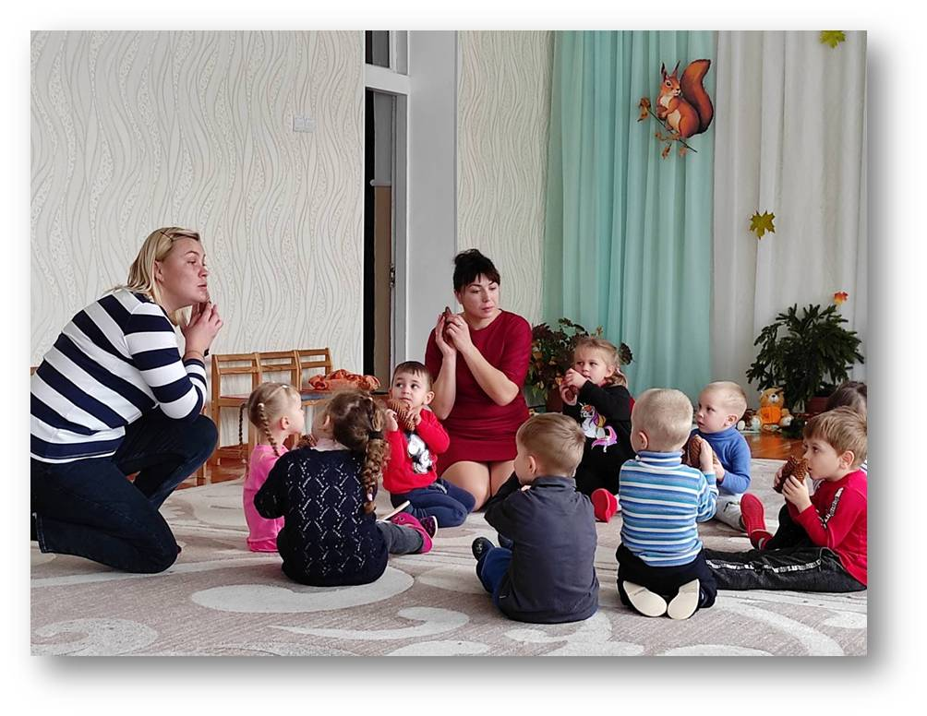
музично-оздоровче заняття «Посилка від пані Осені», 17.11.2021р., музичний керівник Катерина Оніщук;
заняття з логіко – математичного розвитку з дітьми молодшого віку “В гості до казки “Теремок””,23.02.2022р., вихователь Галина Вітюк тощо.

Slide 17
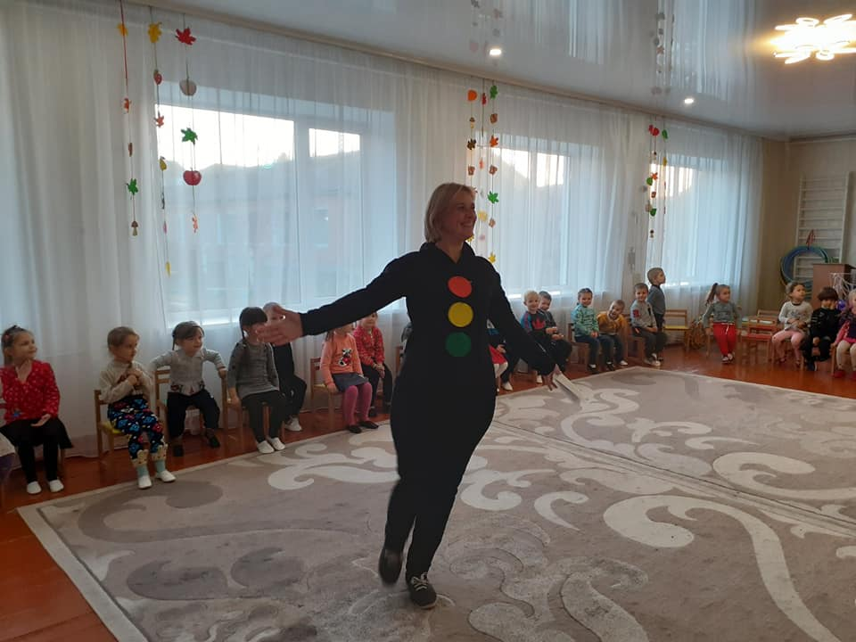
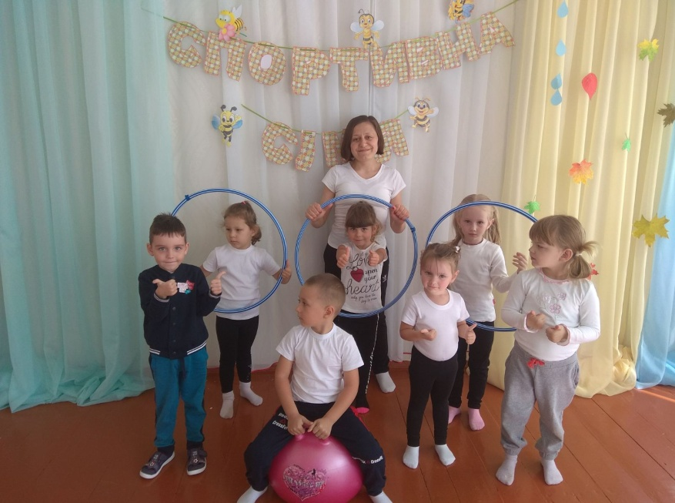
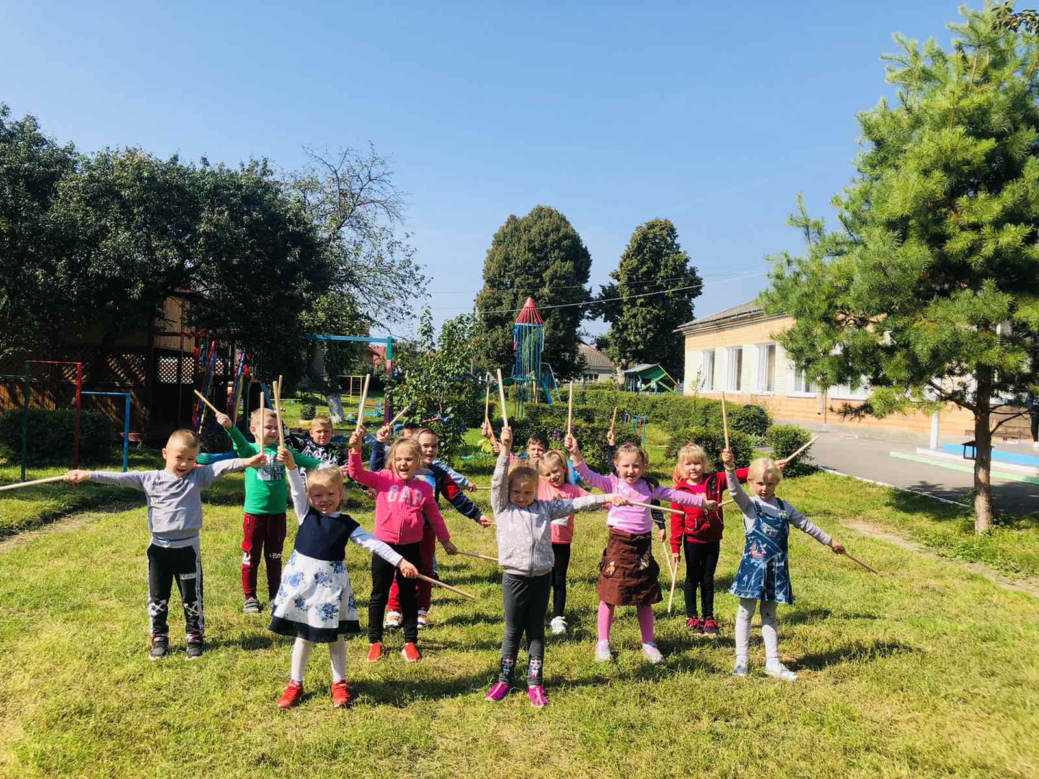
Протягом року проведені тематичні планові та позапланові заходи, щодо організації освітнього процесу, поглиблення знань дітей з різних тем:
Тиждень фізичної культури і спорту (вересень);
Тиждень безпеки дорожнього руху (листопад);
Тиждень знань з основ безпеки життєдіяльності (листопад);
Акція «16 днів проти насильства» (листопад – грудень);
Тиждень здоров’я (листопад, січень) та інші.

Slide 18
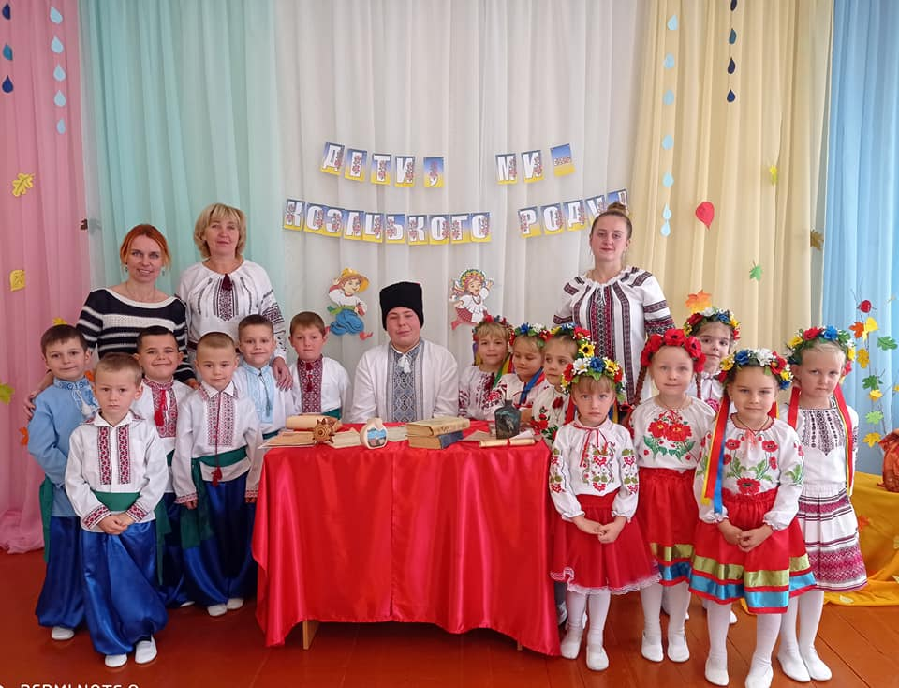
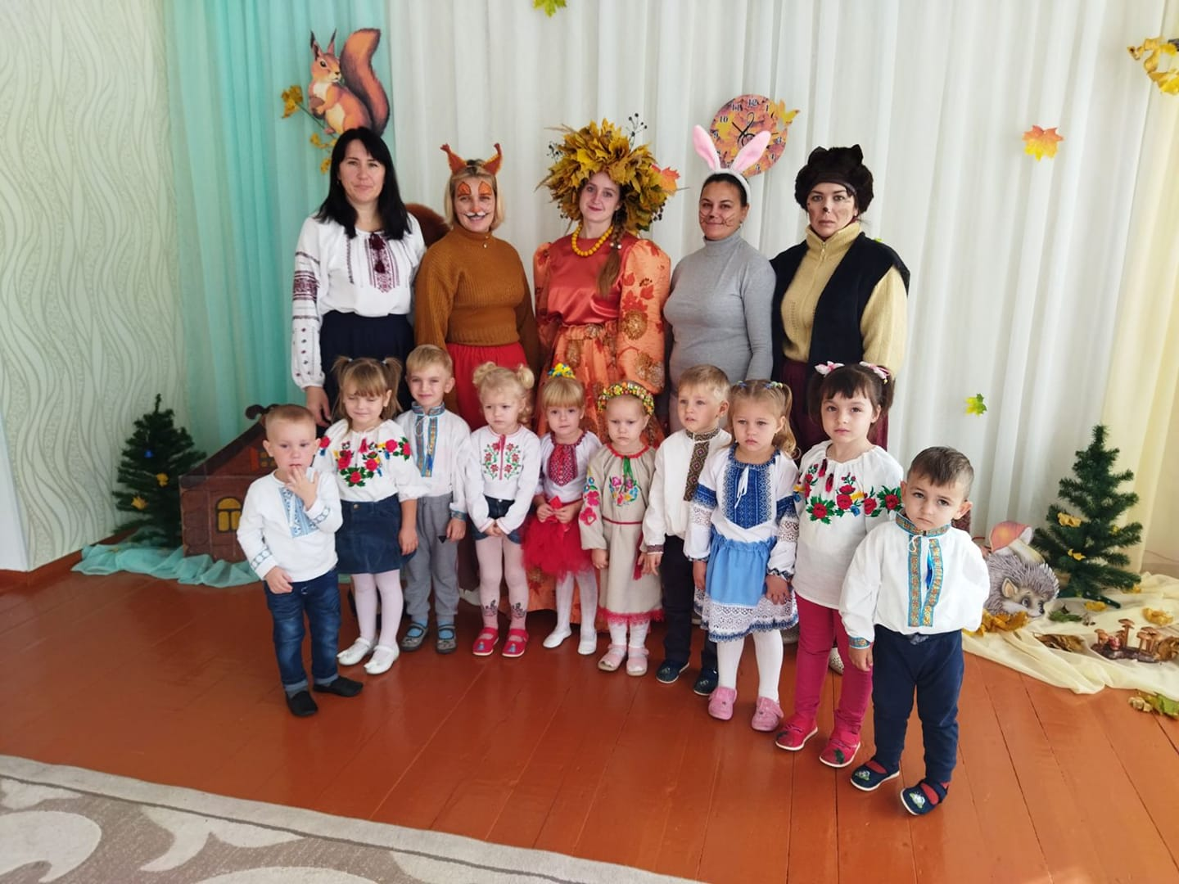
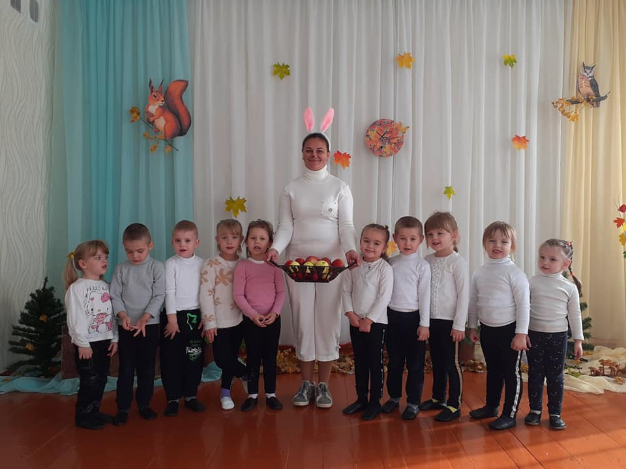
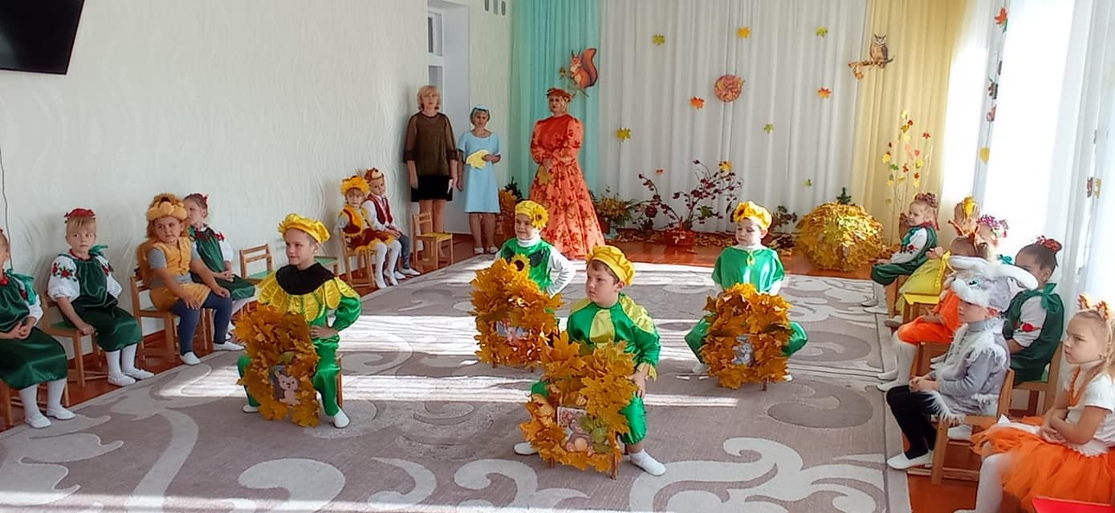
Свята та розваги
День козацтва, День писемності,
День єднання
Свято Осені
Новорічні свята та інші

Slide 19
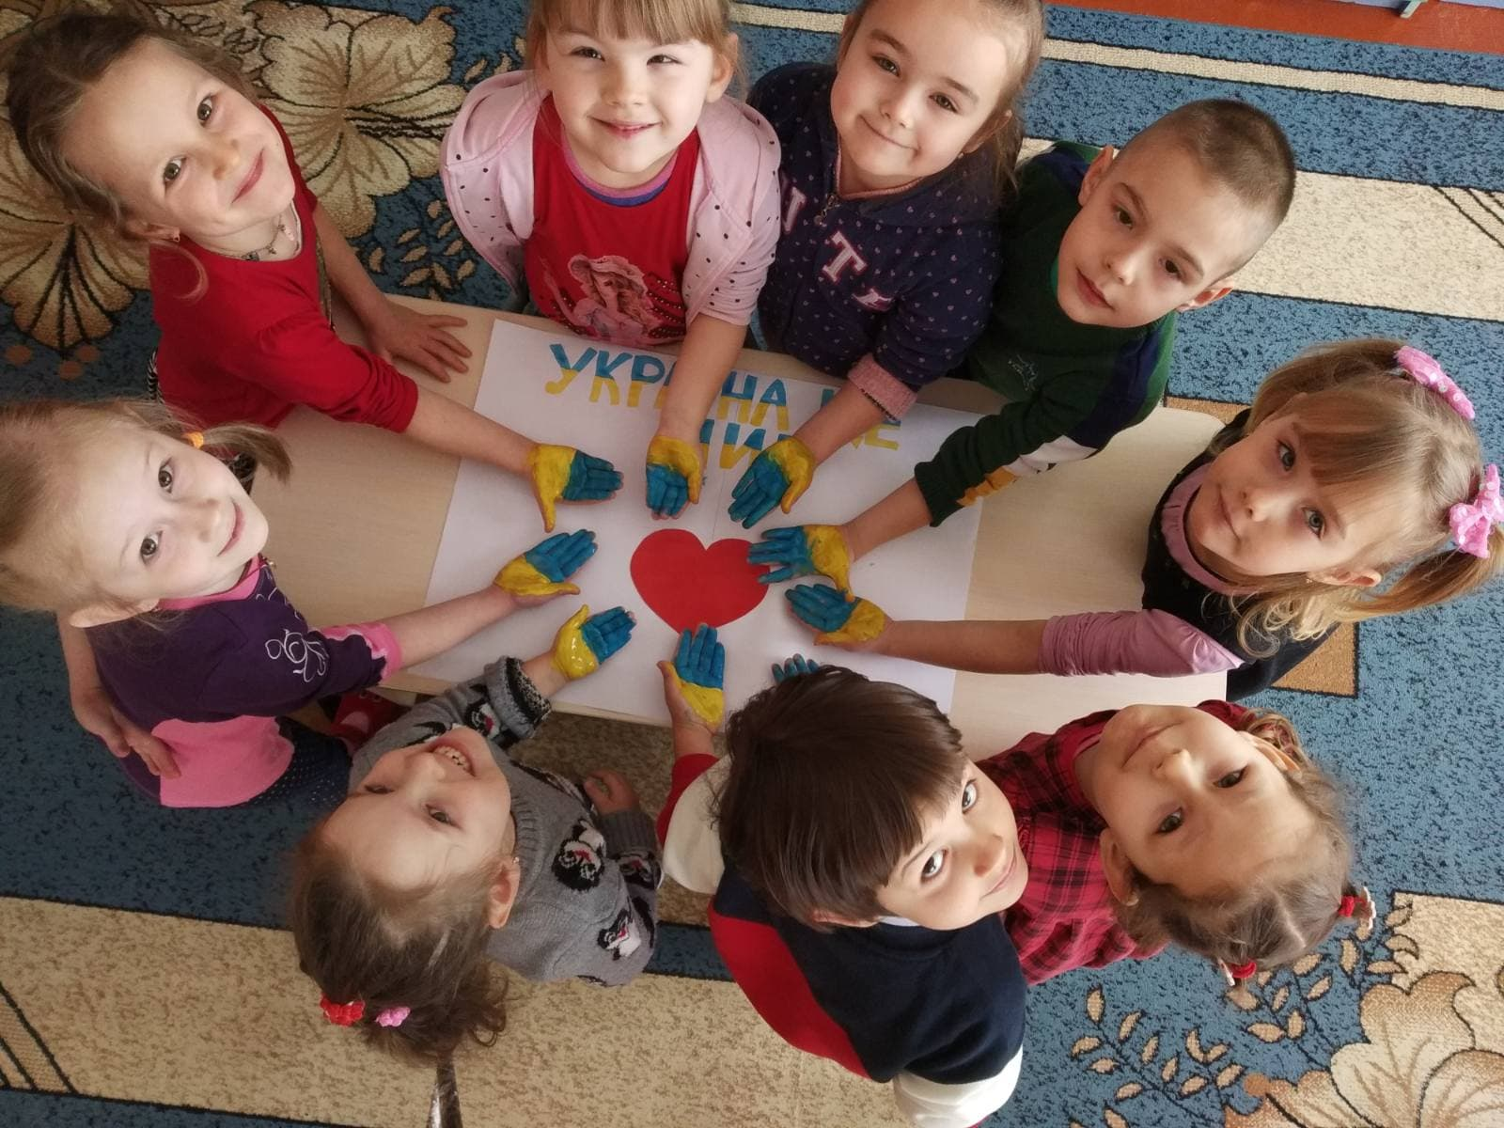
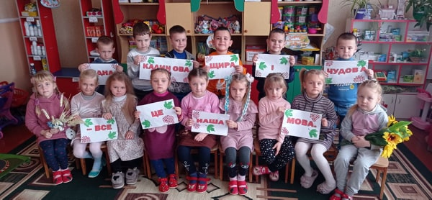
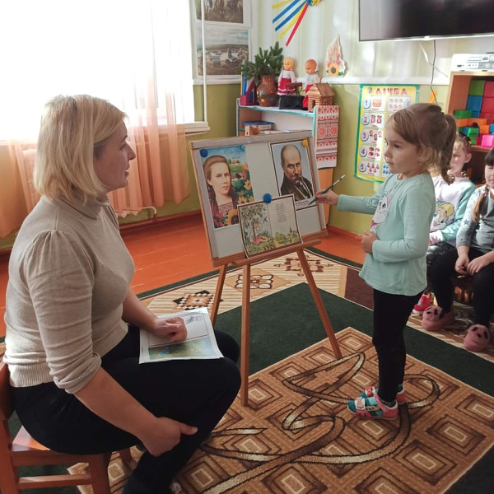
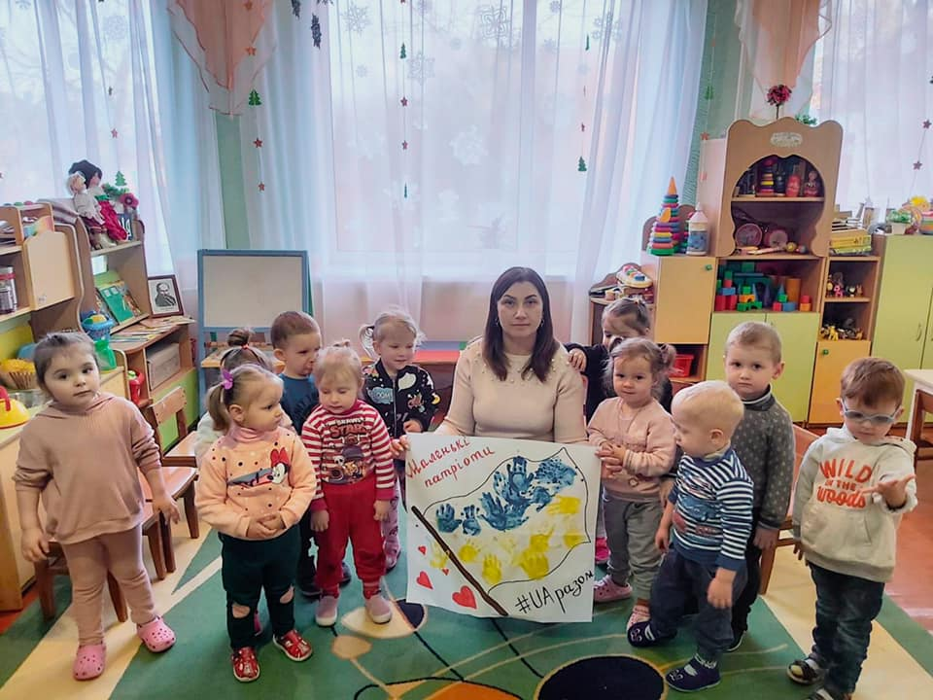

Slide 20
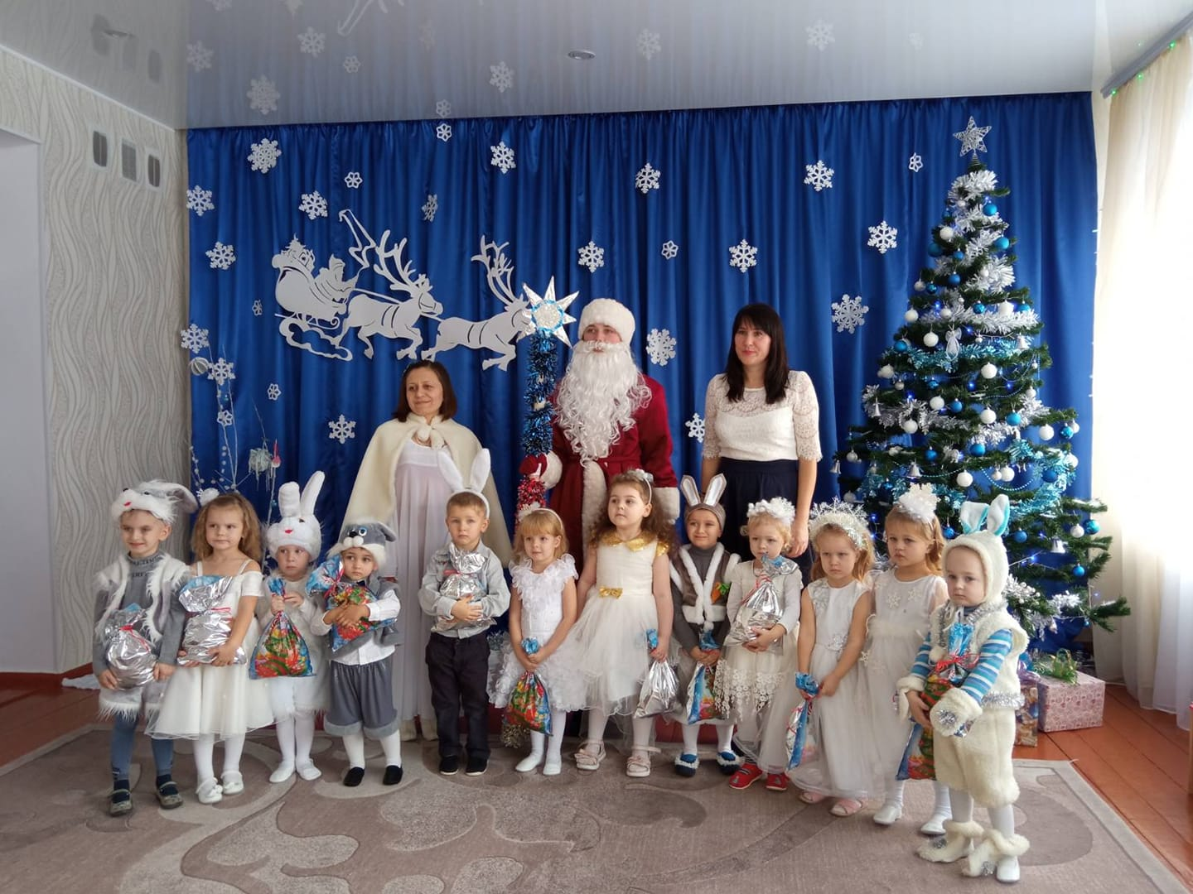
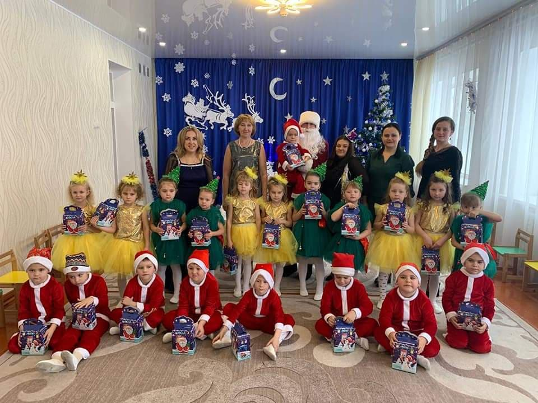
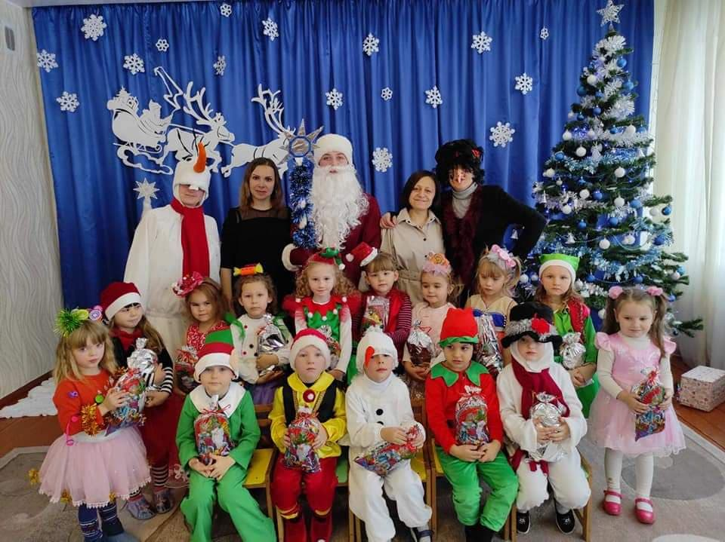
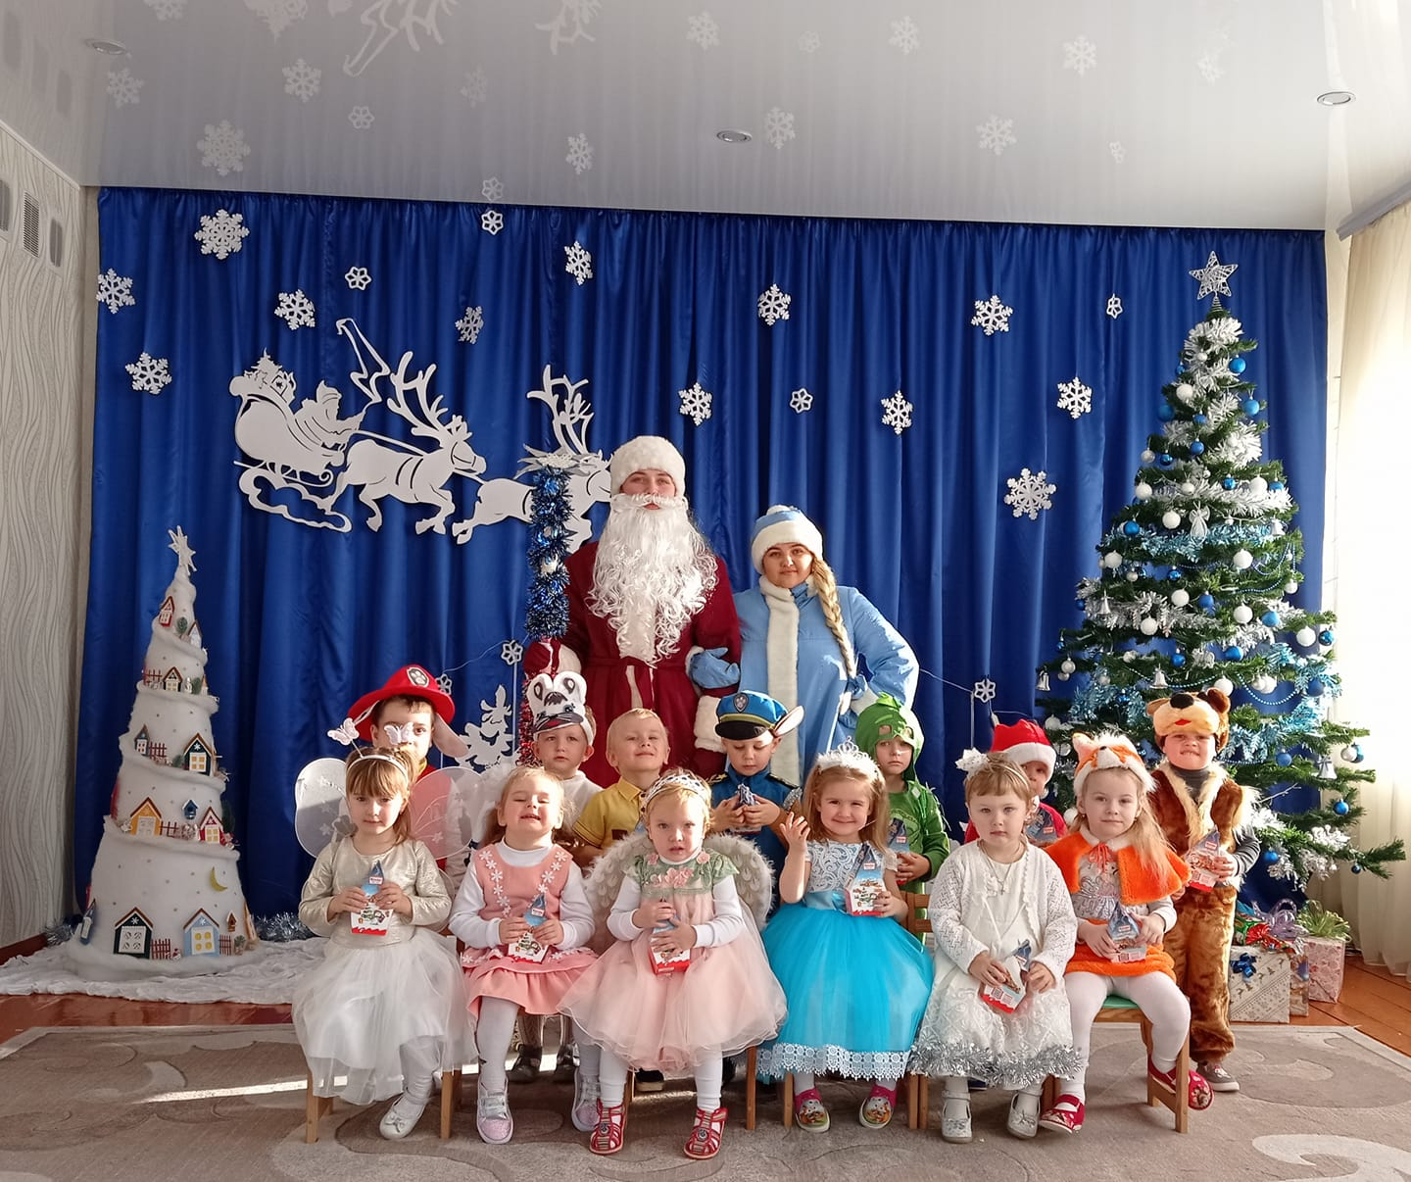

Slide 21
Педагоги приймали участь
у методичних заходах міста та області
у засіданні професійної спільноти вихователів груп раннього віку закладів дошкільної освіти Старокостянтинівської МТГ, 28.01.2022 р.(керівник Людмила Гниліцька);
семінарі-практикумі вихователів груп молодшого дошкільного віку закладів дошкільної освіти Старокостянтинівської міської територіальної громади (в онлайн-режимі), 20.12.2021р.;
майстер - класі на тему «Використання інноваційних технологій в роботі музичного керівника», 23.02.2022р..
регіональній науково-практичній онлайн-конференції”Освіта дітей раннього та дошкільного віку:виклики та перспективи” на базі ХОІППО (Інна Шидловська)
педагогічній виставці «Освіта Старокостянтинівщини на шляхах реформування»:
- творчий доробок музичного керівника Катерини Оніщук «Для маленьких діточок в’язка нових казочок» (І місце);
- матеріали з досвіду роботи вихователя Оксани Мазуренко «Розвиток творчих здібностей дітей молодшого дошкільного віку засобами нетрадиційного малювання» (ІІ місце).

Slide 22
Інноваційна діяльність
Методичні, організаційно-педагогічні заходи, що проводились в ЗДО стимулювали творчі пошуки педагогів, сприяли впровадженню таких сучасних інноваційних та інформаційно-комунікативних технологій в освітній процес:
- Елементи педагогічної спадщини М.Монтессорі, група раннього віку №1, вихователь Інна Шидловська;
- Нетрадиційні техніки малювання, як засіб розвитку у дітей молодшої групи творчих здібностей, творчої уяви, художньо-естетичних почуттів, молодша група №3, вихователь Оксана Мазуренко;
- Нетрадиційні методи зображувальної діяльності у роботі з дошкільниками, молодша група №2, вихователь Галина Мельничук;
- Інтеграція LEGO-технологій у освітню діяльність з дошкільниками (середня група №5, вихователь Катерина Сліпчук);
- Розвиток мовлення дошкільників за допомогою мнемотехніки, середня група №4, вихователь Валентина Біла;
- Формування комунікативно-мовленнєвої компетентності шляхом використання мнемо таблиць, старша група №6, вихователь Анастасія Яворська;
- Ознайомлення дітей з методами та прийомами теорії розв’язання винахідницьких завдань, середня група №4, вихователь Галина Вітюк;
- Використання прийомів мнемотехніки для розвитку зв’язного мовлення дошкільників, середня група №5, вчитель-логопед Алла Харчук;
- Впровадження інноваційної програми «Веселкова музикотерапія», молодша група №3, музичний керівник Катерина Оніщук.

Slide 23
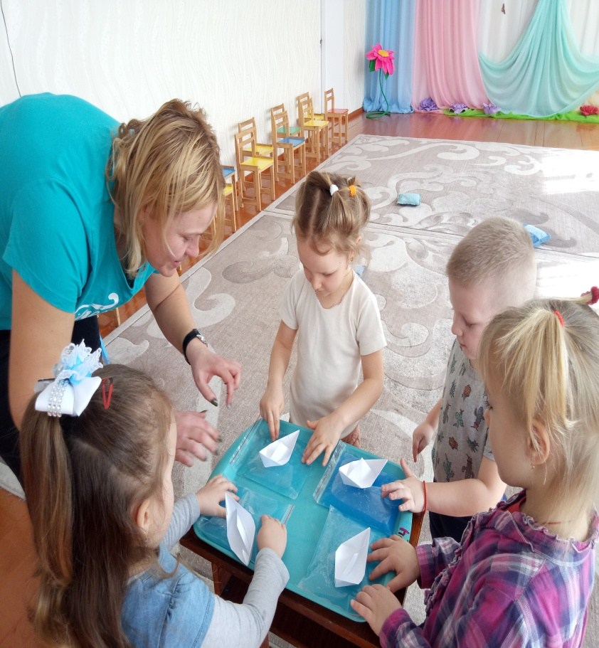
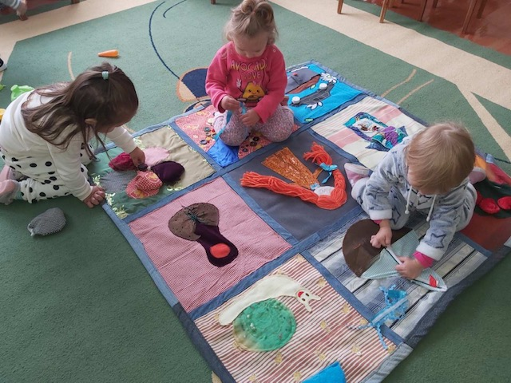
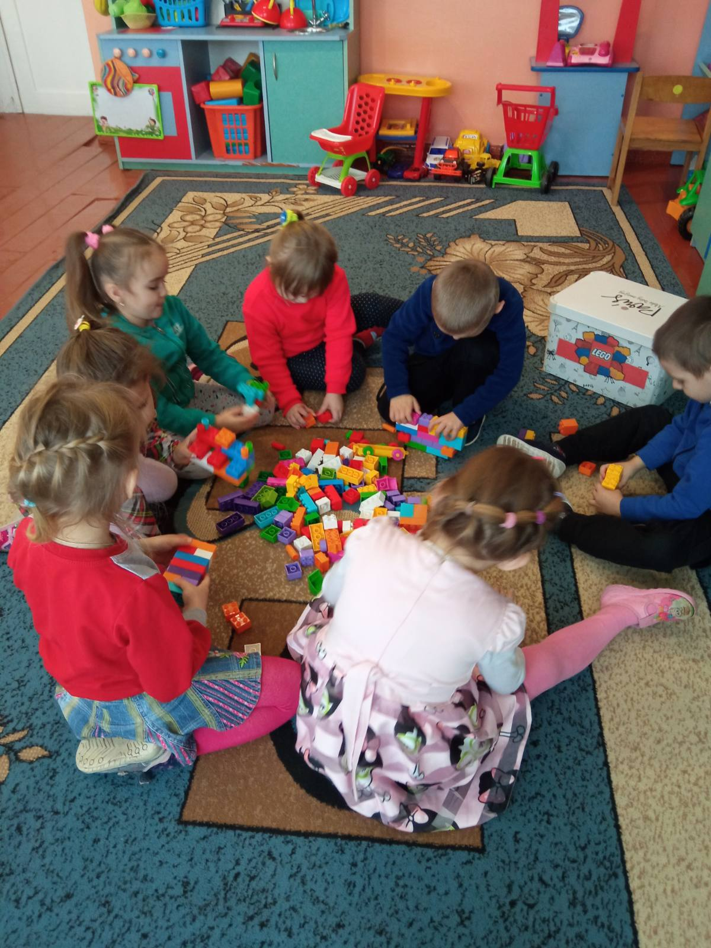

Slide 24
Організація та результативність
освітнього процесу
Зміст освітнього процесу в закладі визначався Базовим компонентом дошкільної освіти (нова редакція), Програмою розвитку дитини дошкільного віку «Українське дошкілля» та парціальними програмами «Про себе треба знати, про себе треба дбати», «Дитина у світі дорожнього руху», «Веселкова музикотерапія», «Дошкільнятам – освіта для сталого розвитку».
Результати контрольно-аналітичної діяльності
Результати визначення ступеня компетентності
за І півріччя 2021-2022 навчального року

Slide 25
Результати визначення ступеня компетентності
старших дошкільників
за допомогою кваліметричної моделі
за І півріччя 2021-2022 навчального року

Slide 26
Результати моніторингу розвитку компетентностей
старших дошкільників
за ІІ півріччя 2021-2022 навчального року

Slide 27
Контрольно-аналітична діяльність
Відповідно до річного плану роботи на 2021-2022 навчальний рік в закладі систематично проводилось вивчення стану організації освітнього процесу, яке включало комплексне вивчення стану організації освітньої роботи; комплексне вивчення готовності дітей до навчання в школі; вибірковий контроль охоплення дітей гуртковою роботою; тематичне вивчення «Стан сформованості природничо-екологічної компетентності дітей дошкільного віку, як складової розвитку особистості в дошкільному навчальному закладі №1 «Теремок»»; тематичне вивчення «Стан музичної діяльності дітей дошкільного віку в ДНЗ №1 «Теремок» за освітнім напрямом «Дитина у світі мистецтва»»; вибірковий контроль «Дотримання вимог щодо ведення документації вихователів» тощо. Аналіз роботи вихователів та діяльності дітей свідчать про те, що більшість вихователів закладу володіють ефективними засобами впливу на дітей, забезпечують розвивальний характер навчання, високий рівень розумової активності дітей, формування стійких навичок, умінь і знань.

Slide 28
Внутрішня система забезпечення якості
дошкільної освіти в ЗДО №1 “Теремок”
На виконання Законів України «Про освіту», наказу Державної служби якості освіти України від 30.11.2020 №01-11/71 «Про затвердження Методичних рекомендацій з питань формування внутрішньої системи забезпечення якості освіти у закладах дошкільної освіти», наказу МОН України від 16.01.2020 №54 «Про затвердження Порядку проведення моніторингу якості освіти» в закладі впроваджуємо внутрішню систему якості освіти (ВСЗЯО): розроблене Положення про ВСЗЯО, Положення про моніторинг, Про академічну доброчесніть, видані керівником накази. Протягом 2021-2022 навчального року було проведено внутрішній моніторинг якості освіти за напрямом «Фахова діяльність педагогічних працівників закладу дошкільної освіти».
Отримані результати моніторингових досліджень за даним напрямом систематизовано та узагальнено, за результатами яких виявлено та відстежено тенденції у розвитку якості дошкільної освіти в закладі, встановлено відповідності фактичних результатів освітньої діяльності її заявленим цілям. Оцінка та аналіз ступеню, напряму і причин відхилень від цілей протягом 2021-2022 н.р. дали можливість спрогнозувати діяльність закладу на наступний 2022-2023 навчальний рік.

Slide 29
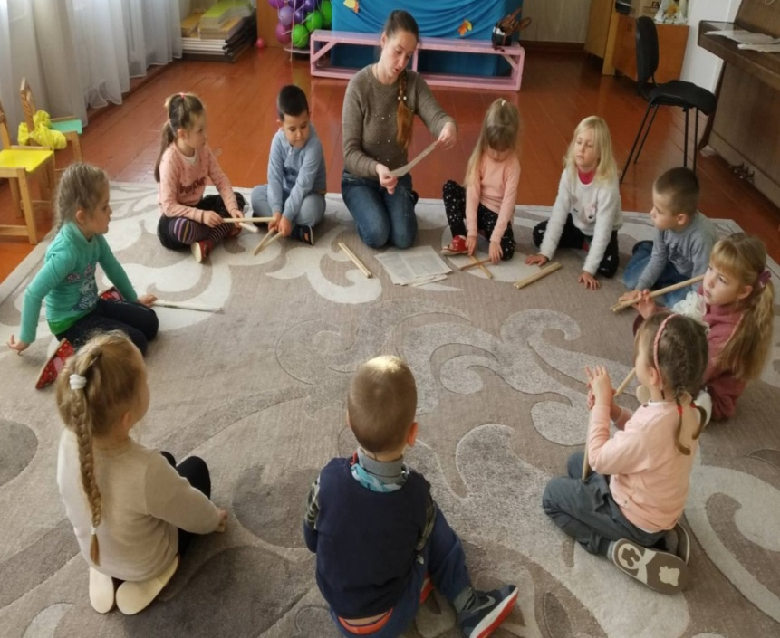
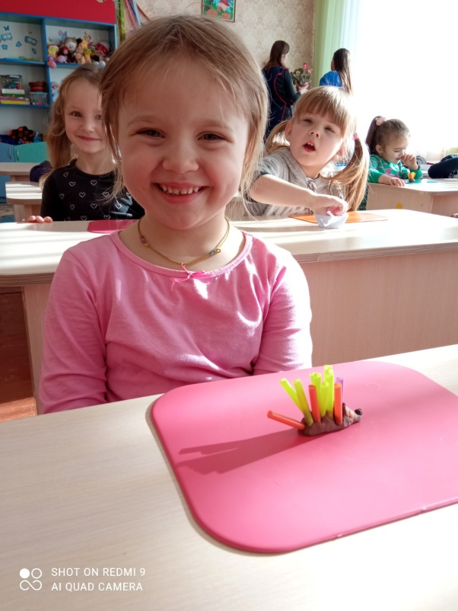
Гурткова робота з дошкільниками
Відповідно до ст. 4 п. 2, ст. 6, 7, 23 Закону України «Про дошкільну освіту», п.21 Положення про дошкільний навчальний заклад, затвердженого постановою Кабінету Міністрів України від 12 березня 2003 р. №305, Статуту ДНЗ та вимог Базового компонента дошкільної освіти, що визначають надання дітям у ЗДО додаткових освітніх послуг та з метою здійснення рівності умов для реалізації задатків, здібностей, обдарувань, різнобічного розвитку кожної дитини у ДНЗ №1 «Теремок» проводилася гурткова робота з дітьми 5-го та 6-го р. ж. на безоплатній та платній основі.
На безоплатній основі:
1. Гурток з екологічного виховання «Клуб юних естетів природи». Кількість дітей, що відвідують гурток – 12. Вікова категорія – діти 5-го року життя. Керівник гуртка – вихователь Катерина Сліпчук.
2. Гурток «Юні дослідники» з використання пошуково-дослідницької діяльності. Кількість дітей, що відвідують гурток – 12. Вікова категорія – діти 6-го року життя. Керівник гуртка – вихователь Валентина Міщенко.
3. Гурток гри на музичних інструментах «Маленькі віртуози». Кількість дітей, що відвідують гурток – 12.Вікова категорія – діти 6-го року життя. Керівник гуртка – музичний керівник Наталія Мороз.
На платній основі:
1. Гурток по навчанню дітей англійської мови «EnglishClub». Кількість дітей, що відвідують гурток – 40. Вікова категорія – діти 5-го та 6-го року життя. Керівник гуртка – Олена Охремчук.

Slide 30
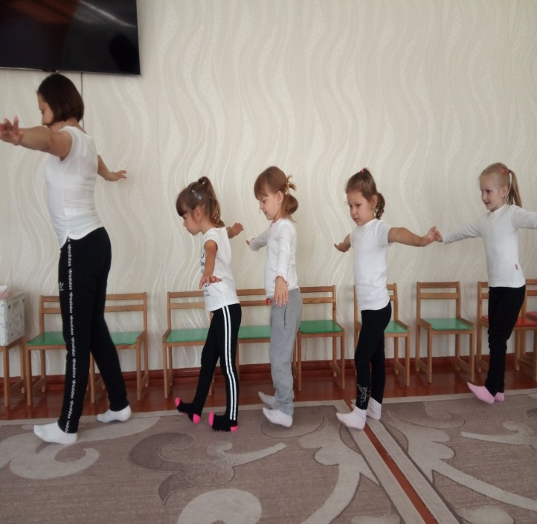
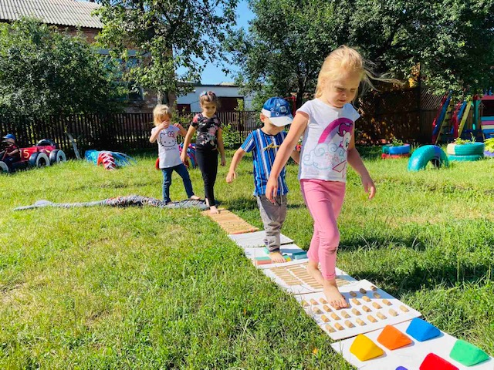
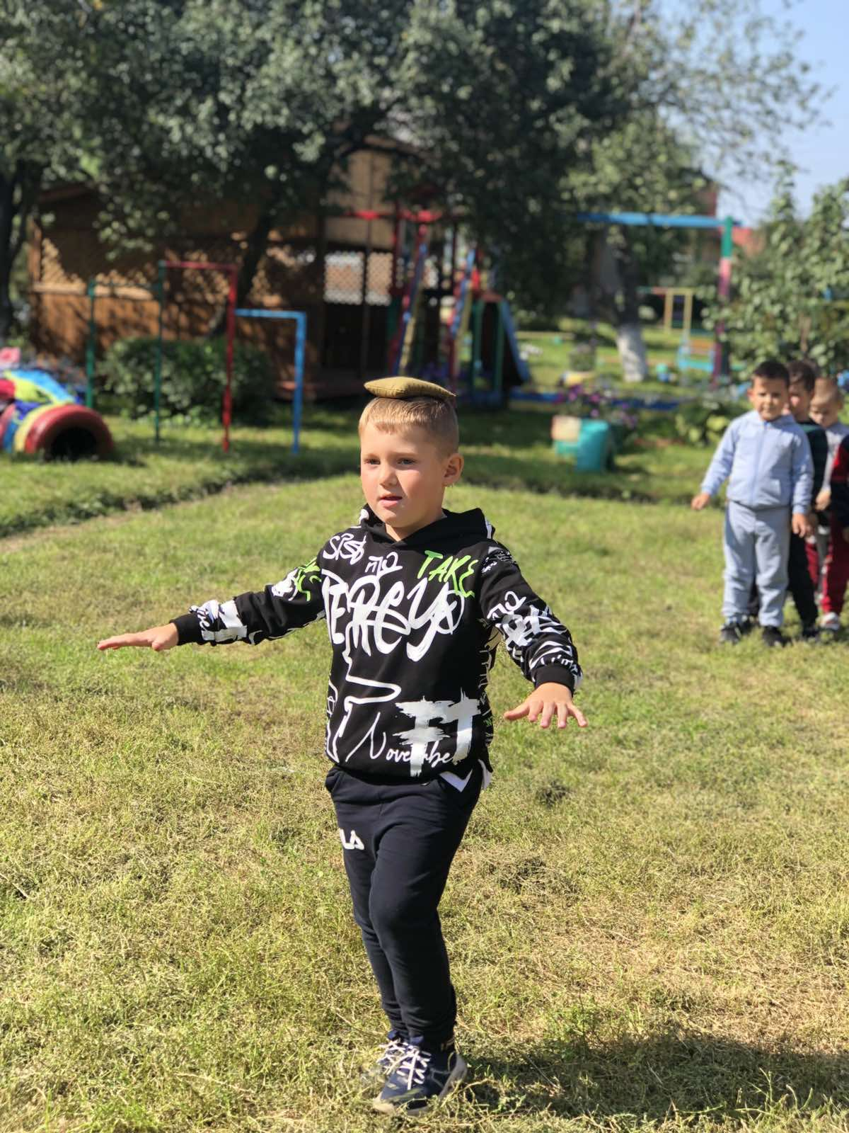
В ЗДО належна увага приділялася:
фізкультурно – оздоровчій роботі;
організації безпеки життєдіяльності всіх учасників освітнього процесу

Slide 31
Діяльність психологічної служби
Упродовж 2021-2022 н. р. практичний психолог Наталія Телешецька надавала своєчасну психологічну підтримку як дітям, так і їхнім батькам, педагогам. Головним пріоритетом ефективності та результативності здійснення психологічного супроводу було створення в закладі атмосфери взаємної довіри і поваги, відкрите доброзичливе спілкування.

Slide 32
Ефективно використовувалися різні форми роботи
Форми роботи
Діагностично-корекційна,
Профілактична
Консультативна
Психологічна просвіта

Slide 33
Були проведені такі заходи:
з педагогами:
консультація-діалог «Готовність дитини до школи: складові успішного навчання», жовтень 2021р.;
психолого-педагогічний тренінг «Попередження насильства, жорстокості у сім’ї та дитячому колективі», листопад 2021р.;
семінар-практикум «Дитина з особливими потребами: зрозуміти і допомогти», січень 2022р.;
консультація «Розвиваємо емоційну сферу дошкільників», лютий 2022р.;
з батьками:
консультація «Негативний вплив сучасного інформаційного простору на психічне та фізичне здоров’я дитини», вересень 2021р.;
консультація «Попередження тривожних станів у дітей дошкільного віку», жовтень 2021р.;
консультація «Психологічний клімат в родині – важлива умова психічного здоров’я дитини», грудень 2021р.;
семінар-практикум «Розвиваємо творчі здібності дітей», січень 2022р.;
семінар-практикум «Формування адекватного сприймання батьками власних дітей», квітень 2022р.;
круглий стіл «Переваги та необхідність здобуття дитиною дошкільної освіти за рік до навчання в першому класі», квітень 2022р..
Аналіз роботи практичного психолога ДНЗ за 2021 – 2022 навчальний рік показав, що обрані форми і методи роботи, об’єднані зусилля психолога та педагогічного колективу позитивно впливають на результативність роботи з батьками та на розвиток дітей.

Slide 34
Результати адаптації дітей раннього віку
Вивчення динаміки процесу адаптації дітей раннього віку та новоприбулих дітей проводилось протягом вересня-листопада 2021 року. Діагностика проводилась методом спостережень, анкетування батьків щодо процесу адаптації дітей через Google-форми та анкетування вихователів. Метою дослідження було вивчення рівня адаптації дітей до умов ЗДО.

Slide 35
Корекційна робота з дітьми, що мають порушення мовлення
Протягом навчального року в закладі функціонувало 2 логопедичні групи, в які було зараховано 35 дітей. Здійснювали корекційну роботу з вихованцями вчителі-логопеди Анна Ліщук та Алла Харчук.
З дітьми проводилася робота відповідно до діагнозу та складності порушення. Широко впроваджувались ігрові методи, використовувався наочний матеріал: коректурні таблиці, асоціативне лото, альбоми з розвитку мовлення, логопедичний пальчиковий театр, ігри з прищіпками, масажними м’ячиками, ігри з LEGO та інші.

Slide 36
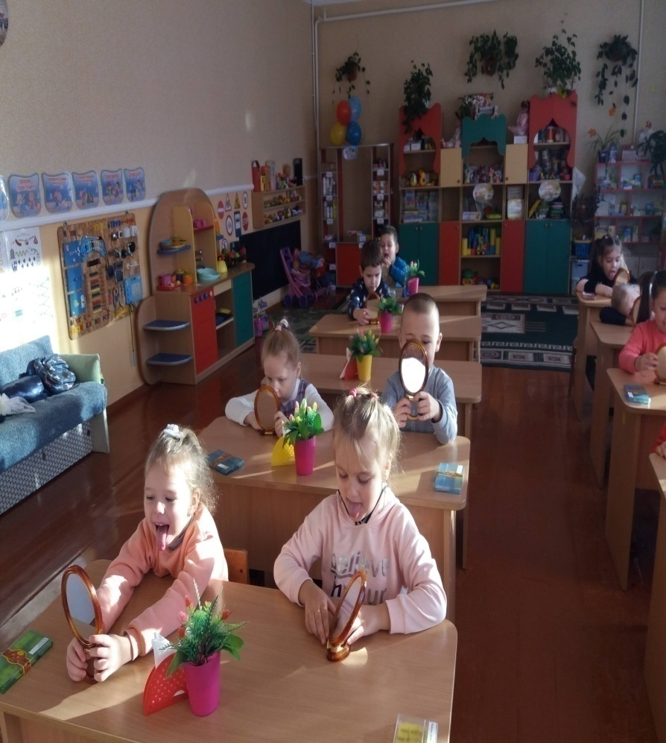
Результати проведеної роботи:
Старша група №6- 20 дітей (Анна Ліщук):
-ФФНМ – 8 дітей;
-ЗНМ, дизартрія – 12 дітей.
На кінець року всі діти мають позитивні зміни:
у 12 дітей – чиста звуковимова
у 4 дітей - невиправлена вимова сонорних звуків
у 4 дітей є покращення, але через важкість
порушення діти потребують подальшої
логопедичної роботи.
Середня група №5 - 15 дітей з ЗНМ
(Алла Харчук).
На кінець року всі діти мають позитивні зміни:
у 7 дітей - поставлено свистячі звуки, потребують постановки шиплячих;
у 8 дітей зі складним діагнозом є певні покращення в мовленнєвому розвитку.

Slide 37
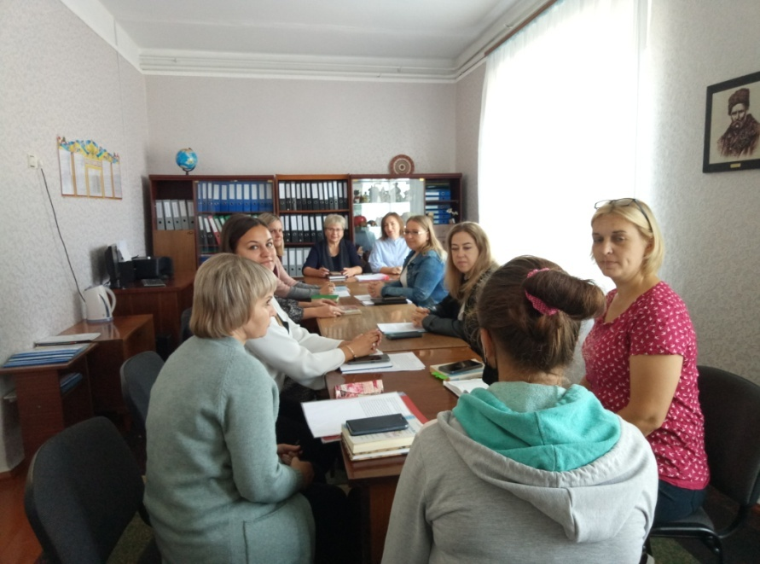
Робота з дітьми
з особливими освітніми потребами
У 2021-2022 навчальному році з метою забезпечення рівного доступу до дошкільної освіти дітей з особливими освітніми потребами в ЗДО №1 «Теремок» продовжила роботу інклюзивна група (середня група №4), яку відвідували 3 дитини з ООП, що мають третій рівень підтримки.
З метою забезпечення ефективності освітнього процесу дітей з ООП були створені команди психолого-педагогічного супроводу, до складу яких залученні фахівці: вихователь-методист, вчителі-логопеди, практичний психолог, вчитель-дефектолог, вихователі, асистент вихователя та фахівці з ІРЦ.

Slide 38
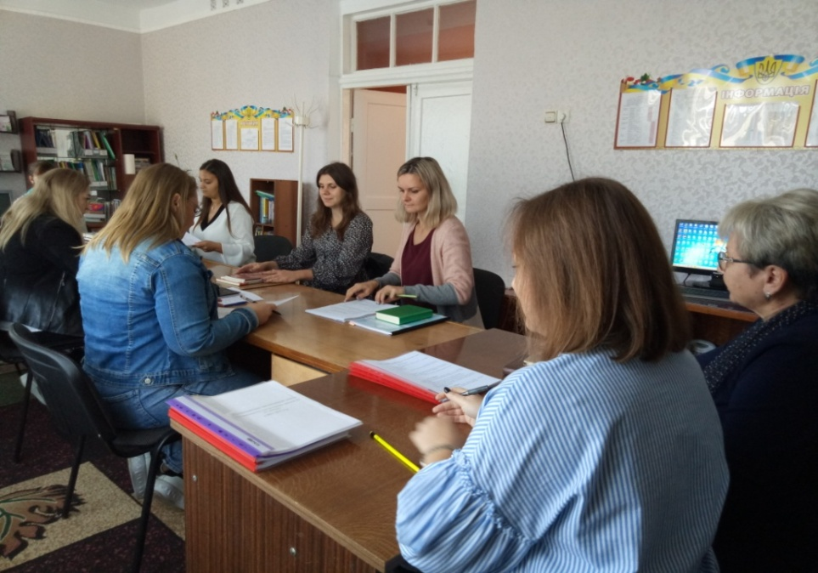
Членами команди було розроблено індивідуальні програми розвитку для кожної дитини відповідно особливостей розвитку та здійснювався моніторинг їх виконання. Освітня робота проводилася відповідно до Базового компонента дошкільної освіти за програмою розвитку дитини дошкільного віку «Українське дошкілля» та програмою розвитку дітей дошкільного віку із затримкою психічного розвитку від 3 до 7 років «Віконечко».
Командою супроводу створювались належні умови та надавались психолого-педагогічні та корекційно- розвиткові послуги, які здійснювалися шляхом проведення індивідуальних занять з дітьми з ООП.
За результатами діагностики та спостережень на кінець року у всіх дошкільників з особливими потребами спостерігаються позитивні зміни, характерні для кожного вихованця окремо. Всі діти стали більш соціалізовані, контактні, відкриті, охоче спілкуються з оточуючими дорослими та однолітками, знають прості правила поведінки.

Slide 39
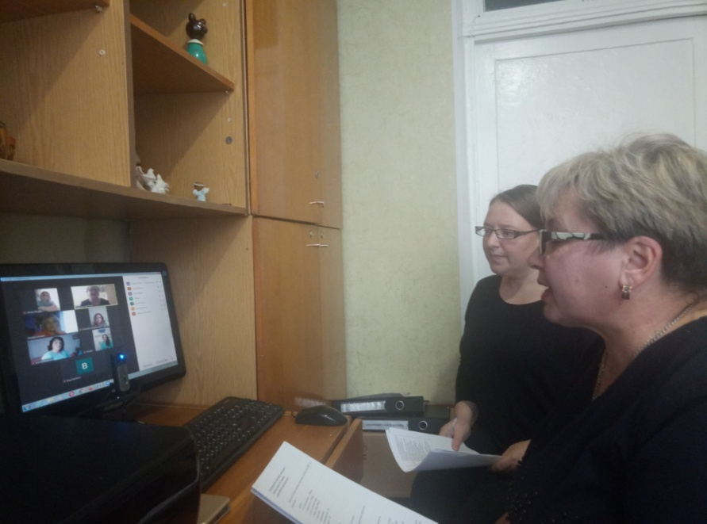
Робота закладу дошкільної освіти в умовах воєнного стану
24 лютого заклад перейшов на дистанційну форму роботи, взаємодія усіх учасників освітнього процесу відбувалась онлайн за допомогою різних освітніх платформ та месенджерів.
З 01 квітня 2022р.освітній процес призупинено. Педагоги підвищували свій фаховий рівень,виготовляли посібники, консультували батьків щодо навчання і розвитку дітей тощо.
У воєнний період працівники закладу об*єднувались для підтримки наших воїнів (плетіння сіток,готування страв,благодійна випічка,допомога переселенцям,впорядкування території та утримання закладу відповідно санітарних вимог тощо).

Slide 40
Робота з батьківською громадськістю
Протягом року планомірно проводилася робота з членами родин вихованців закладу. Не дивлячись на карантинні обмеження, педагоги активно та ефективно спілкувалися з батьками за допомогою соціальних мереж: групи у Viber, сторінка ЗДО №1 «Теремок» у Facebook та YouTube канал садочка, де постійно висвітлювалися питання, які цікавили батьків та залучали їх до співпраці. Проводилися групові та загальні батьківські збори з використанням системи відео зв’язку ZOOM, де слухачі мали змогу поспілкуватися між собою та отримати відповіді на свої запитання (вересень, грудень2021р., квітень 2022р.).

Slide 41
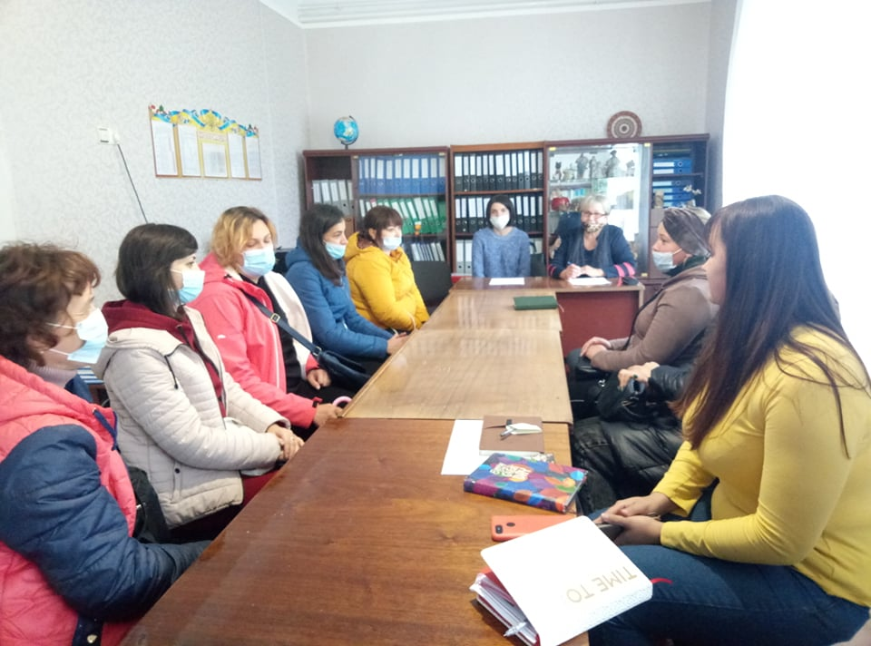
Організовувались і інші форми роботи:
Участь у засіданнях ради, батьківського комітету
Залучення до створення та удосконалення розвитку середовища,
Проведення консультативно-просвітницької роботи (консультації, лекції, семінари-практикуми тощо)

Slide 42
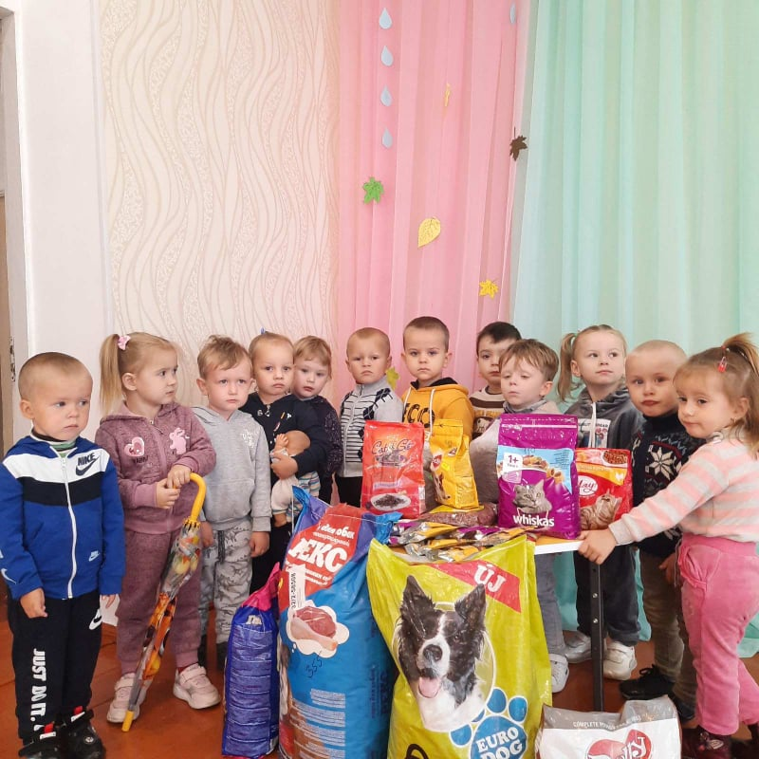
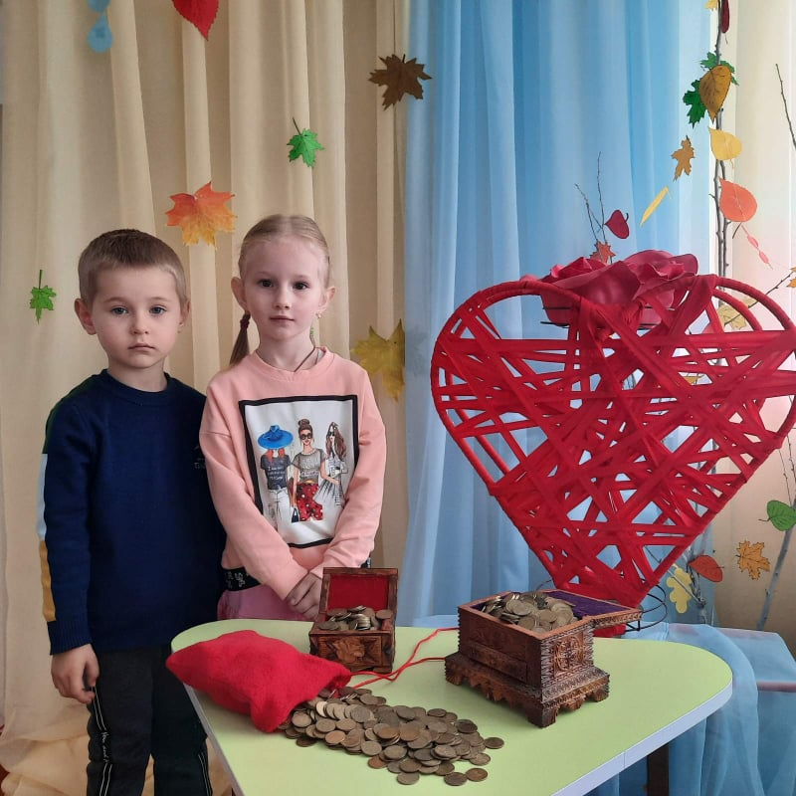
Участь родин у заходах
виставці малюнків «Щаслива країна дитинства»,вересень;
акції «Допоможемо безпритульним тваринам», вересень;
- благодійній акції «Монетки дітям», вересень;

Slide 43
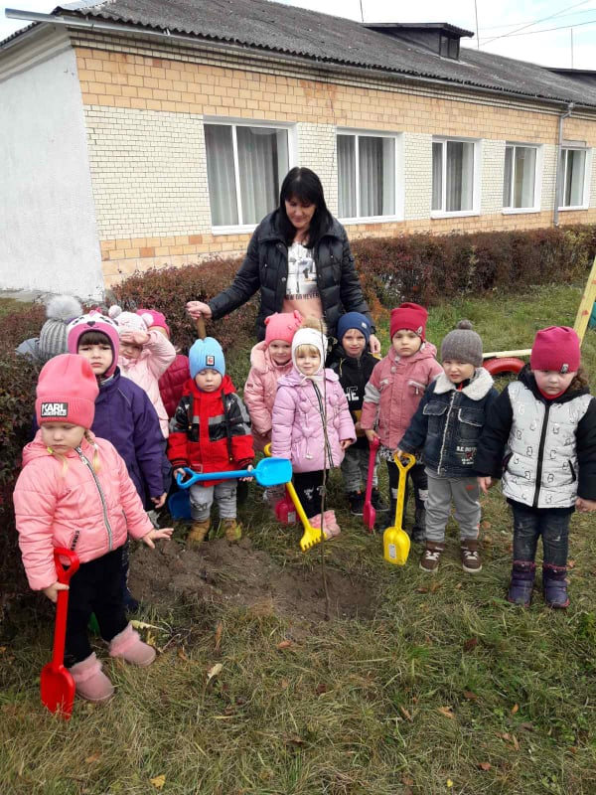
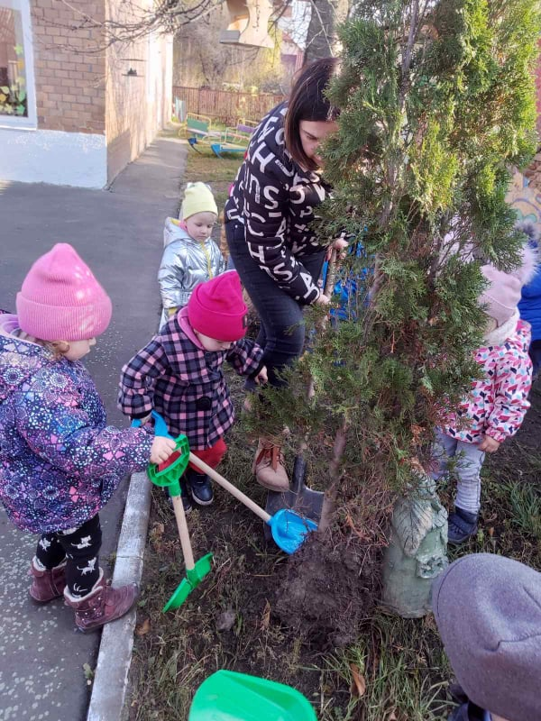
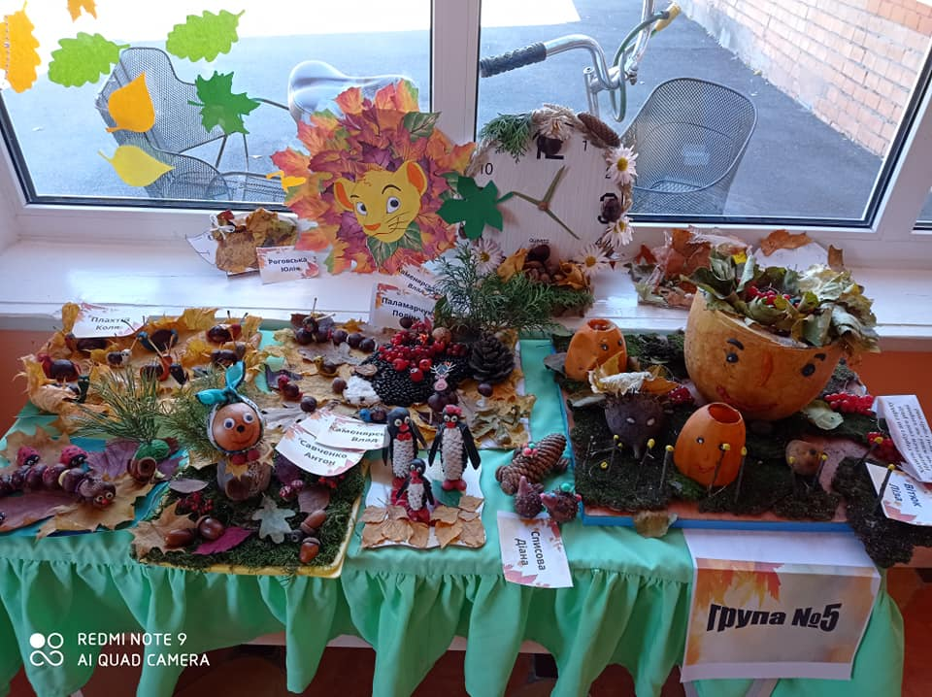
-конкурсі виробів з природного матеріалу «Осінній дивограй», жовтень;
щорічній осінній акції «За чисте довкілля», жовтень;
-екологічно-освітній акції, присвяченій Дню вторинної переробки, листопад.

Slide 44
Медичне обслуговування
Медична робота здійснювалась відповідно до:
до Закону України «Про охорону дитинства»,
Постанови Кабінету Міністрів України від 24.02.1994 № 4095 «Про забезпечення санітарного та епідеміологічного благополуччя населення»,
Постанови Кабінету Міністрів України від 14.06.2002 № 826 «Про порядок медичного обслуговування дітей у дошкільних навчальних закладах»,
наказу Міністерства охорони здоров'я України та Міністерства освіти і науки України від 30.08.2005 № 432/496 «Про удосконалення організації медичного обслуговування дітей у дошкільному навчальному закладі» та інші.

Slide 45
Медико-профілактична робота здійснювалася у відповідності до річного плану роботи медичного кабінету, складеного сестрою медичною старшою Євгенією Годимчук.
Кваліфіковані педагоги та сестра медична старша здійснювали постійний моніторинг стану здоров’я дітей, захворюваності, організації раціонального харчування, контроль за виконанням оздоровчих заходів, підтримували інтерес дитини до власного здоров’я.
Аналіз стану здоров’я вихованців у 2021-2022 н.р. показав такі результати із 114 оглянутих дітей:
- 92 віднесено до І групи здоров’я Д1;
- 22 дитини має відхилення в здоров’ї, із них:
- 19 дітей віднесено до ІІ групи здоров’я Д2 (залізодефіцитна анемія – 9д., г. лівобічна бронхопневмонія – 1д.,гіперметроптичний астигматизм правого ока – 1д., дизметаболічна нефропатія – 1д., синдром надмірної збудливості – 1д., надмірна вага – 1д., ахондроплазія – 1д., гіперактивність – 1д., косоокість – 2д., затримка фізичного розвитку – 1д., затримка психічного розвитку – 1д.);
2 дитини віднесено до ІІІ групи здоров’я Д3 (вроджена вада розвитку нирки – 1д., ахондроплазія – 1д.);
1 дитину віднесено до IV групи здоров’я Д4 (ВВС оперований – 1д.).

Slide 46
Порівняльний аналіз
стану здоров'я дітей

Slide 47
Порівняльний аналіз кількості днів, пропущених через хворобу

Slide 48
При організації харчування
керувалися нормативно-законодавчими документами:
• Закон України «Про дошкільну освіту» (ст.35);
• Закон України від 23.12.1997 р. №771/97-ВР «Про забезпеченість та якість харчових продуктів»;
• Постанови Кабінету Міністрів України:
• від 26.08.2002 №1243 «Про невідкладні питання діяльності дошкільних та інтернатних навчальних закладів»;
• від 22.11.2004 №1591 «Про затвердження норм харчування у навчальних та оздоровчих закладах»;
• від 22.06.2005 №507 «Про внесення змін до пункту 1 постанови КМУ від 26.08.2002 №1243»;
• Накази МОН України:
• від 21.11.2002 №667 «Про затвердження Порядку встановлення плати для батьків за перебування дітей у державних і комунальних дошкільних та інтернатних навчальних закладах»;
• від 25.07.2005 №431 «Про внесення змін до Порядку встановлення плати для батьків за перебування дітей у державних і комунальних дошкільних та інтернатних навчальних закладах»;
• Спільні накази МОН, МОЗ України:
• від 01.06.2005 №242/329 «Про затвердження Порядку організації харчування дітей у навчальних та оздоровчих закладах»;
• від 17.04.2006 №298/227 «Про затвердження Інструкції з організації харчування дітей у дошкільних навчальних закладах»; • Державні санітарні норми та правила «Медичні вимоги до якості та безпечності харчових продуктів та продовольчої сировини» (затверджено наказом Міністерства охорони здоров’я України 29.12.2012 № 1140 Зареєстровано в Міністерстві юстиції України 9 січня 2013 року за № 88/22620» та інші.

Slide 49
У ЗДО протягом 2021-2022 навчального року впроваджувався Новий порядок організації харчування відповідно до Постанови Кабінету Міністрів від 24.03.2021р № 305 .З 1 листопада 2021 р харчування дітей організовувалось відповідно до розробленого чотиритижневого меню . В ньому зроблено акцент на корисну та смачну їжу, враховані наші національні вподобання, обмежене споживання страв з високим вмістом солі й цукру. Натомість додано більше злакових, овочів, фруктів, молочних та м"ясних продуктів.
Відповідно до пункту 3.4 Вимог щодо розробки, впровадження та застосування постійно діючих процедур, заснованих на принципах Системи управління безпечністю харчових продуктів (НАССР), затверджених наказом Мінагрополітики від 01.10.2012 № 590 в ДНЗ №1 « Теремок» продовжували впроваджувати систему НАССР.

Slide 50
Аналіз виконання норм харчування
за 2021 рік

Slide 51
Харчування дітей пільгового контингенту
Звільнені на 100% - 16 дітей
діти з інвалідністю – 3
діти з малозабезпечених сімей – 10
діти вимушених переселенців -1.
Діти з ООП- 2
Сплачували 50 % від загальної суми 13 багатодітних родин.

Slide 52
Соціальний захист учасників освітнього процесу
Заклад дошкільної освіти є державним закладом, у якому суворо дотримуються вимоги, щодо забезпечення прав дитини, які закріплені у основних державних документах:
- Конституції України;
- Конвенції ООН про права дитини;
Законі України «Про охорону дитинства».
Для виявлення дітей пільгового контингенту у вересні 2021р, було проведено соціальне опитування сімей. Складений соціальний паспорт ЗДО № 1 «Теремок». Були розроблені відповідні напрямки роботи з дітьми із багатодітних сімей, сімей, діти яких потребують соціальної підтримки. З батьками та членами родин проведена роз'яснювальна робота, щодо права користування пільгами. Протягом року сім'ям надавались консультації вихователями, практичним психологом, зокрема щодо підтримки в умовах воєнного стану.

Slide 53
Соціальний паспорт ЗДО

Slide 54
Система роботи закладу щодо охорони здоров’я учасників освітнього процесу, попередження травматизму
Педагогічні ради
Основні орієнтири нового навчального року у формуванні гармонійно розвиненої особистості
Формування природничо-екологічної компетентності сучасного дошкільника
Підвищення кваліфікації педагогічних працівників
Самореалізація дітей дошкільного віку через різні види мистецької діяльності
Атестація педагогічних працівників
Підсумки освітньої роботи за 2021 - 2022 навчальний рік
Керуючись документами, що регламентують діяльність ЗДО (Закони України «Про дошкільну освіту», «Про охорону дитинства», «Про попередження насильства в сім’ї»), робота у 2021-2022 навчальному році була спрямована на виховання в учасників освітнього процесу якостей свідомого і обов’язкового виконання правил і норм безпечної поведінки в повсякденній діяльності і в умовах надзвичайної ситуації; формування навиків безпечної поведінки у різних нестандартних ситуаціях.
ЗДО забезпечений засобами індивідуального захисту для роботи під час карантину безконтактними термометрами для проведення якісного ранкового прийому. Для батьків, працівників закладу підготовлена наочна агітація, інформаційний матеріал, буклети про збереження здоров’я та безпеки дітей, про дотримання протиепідемічних заходів під час карантину.

Slide 55
Протягом навчального року уся робота з навчання дітей безпечної поведінки не обмежувалася лише навчанням дітей норм і правил поведінки, а у практичному формуванні обачності, уміння орієнтуватися та швидко реагувати в екстремальних ситуаціях.
Проводились Тижні безпеки життєдіяльності, де діти та працівники закладу відпрацьовували дії під час виникнення надзвичайних ситуацій.
На нарадах при завідувачу ЗДО постійно розглядались питання щодо попередження дитячого травматизму, вчасно видавались накази з охорони праці, проводилися інструктажі з техніки безпеки.
У 2021 році відповідно до графіка відповідальні особи пройшли навчання з цивільного захисту – 2 чол.
Відповідно до вимог Закону України «Про охорону праці» адміністрація закладу спільно з профспілковим комітетом працюють над впровадженням державної політики в галузі охорони праці, яка базується на принципі пріоритету життя і здоров’я працівників та дітей відповідно до створення безпечних умов праці, навчання та виховання.

Slide 56
Виконання Закону України
«Про звернення громадян»
Педагогічні ради
Основні орієнтири нового навчального року у формуванні гармонійно розвиненої особистості
Формування природничо-екологічної компетентності сучасного дошкільника
Підвищення кваліфікації педагогічних працівників
Самореалізація дітей дошкільного віку через різні види мистецької діяльності
Атестація педагогічних працівників
Підсумки освітньої роботи за 2021 - 2022 навчальний рік
Протягом 2021-2022 навчального року зафіксовано
57 звернень.
За характером основних питань, що порушували громадяни на особистих прийомах були такі питання:
- про видачу архівних довідок – 4 звернення;
- про зменшення розміру батьківської плати за харчування дітей в ЗДО – 29 звернень;
- про працевлаштування – 4 звернення;
- про звільнення з роботи – 2 звернення;
- про зарахування дітей до закладу – 18 звернень.

Slide 57
Зміцнення
матеріально-технічної бази ЗДО
Педагогічні ради
В ході підготовки до 2021 – 2022 навчального року спільними зусиллями адміністрації, батьків та працівників закладу було виконано ряд робіт, зокрема:
відремонтоване ігрове обладнання на майданчиках;
завезено пісок;
проведено поточний ремонт приміщень закладу: спалень, ігрових кімнат, харчоблоку, пральні, туалетних кімнат , коридору, кабінетів;
виготовлено павільйон для групи раннього віку
Оплачено:
-послуги мікробіологічних досліджень піску, проведення замірів освітлення.
Основні орієнтири нового навчального року у формуванні гармонійно розвиненої особистості
Формування природничо-екологічної компетентності сучасного дошкільника
Підвищення кваліфікації педагогічних працівників
Самореалізація дітей дошкільного віку через різні види мистецької діяльності
Атестація педагогічних працівників
Підсумки освітньої роботи за 2021 - 2022 навчальний рік

Slide 58
Педагогічні ради
Закуплено:
- принтер у методичний кабінет ( 4 500 грн)
деззасоби: антисептики для рук, паперові рушники, рідке мило, миючі засоби, пральний порошок, засоби для чищення.
Придбані та встановлені 24 двохярусні ліжка в спальню, 28 матраців
Проведено перезарядження 6 вогнегасників
Придбано 4 бактеріоцидних ламп
За кошти батьків придбано і поставлено на облік :
пилесмок – 2 ( 3 600 грн – групи №1, №2)
40 комплектів постільної білизни ( 8 000грн –групи № 1,№3 )
рушники ( 40 штук)
Основні орієнтири нового навчального року у формуванні гармонійно розвиненої особистості
Формування природничо-екологічної компетентності сучасного дошкільника
Підвищення кваліфікації педагогічних працівників
Самореалізація дітей дошкільного віку через різні види мистецької діяльності
Атестація педагогічних працівників
Підсумки освітньої роботи за 2021 - 2022 навчальний рік

Slide 59
Педагогічні ради
В ЗДО №1 “Теремок”, враховуючи сучасні умови, є ще ряд невирішених проблем: заміна пожежного рукава, ремонт пожежної сигналізації, реконструкція приміщення, облаштування укриття тощо.
Пріоритетними напрямами у сфері матеріально-технічного забезпечення освітньої діяльності на наступний рік залишаються подальше створення безпечного освітнього середовища: обладнання і оснащення педагогічного процесу, усіх видів діяльності дітей, їхнього побуту, ігрових куточків, фізкультурно-оздоровчої, медичної бази закладу.
Колектив ЗДО налаштований на працю в режимі розвитку, відновлення, впровадження інновацій.
Основні орієнтири нового навчального року у формуванні гармонійно розвиненої особистості
Формування природничо-екологічної компетентності сучасного дошкільника
Підвищення кваліфікації педагогічних працівників
Самореалізація дітей дошкільного віку через різні види мистецької діяльності
Атестація педагогічних працівників
Підсумки освітньої роботи за 2021 - 2022 навчальний рік

